Slide 1
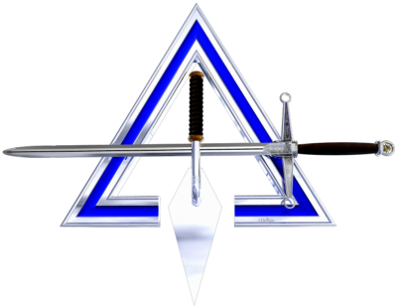
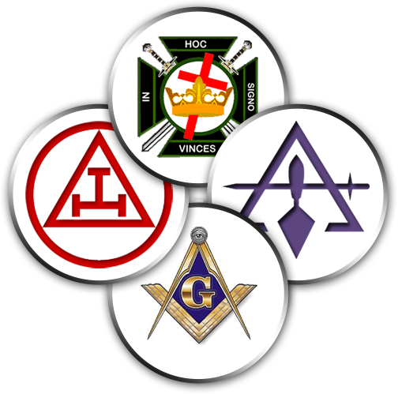
Excelentísimo Maestro
Tercer grado del Rito Críptico

Slide 2
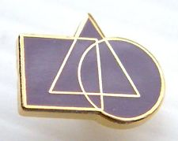
1. Consideraciones generales

Slide 3
Excelentísimo Maestro
(Super-Excellent Master)
Tercer grado del Rito Críptico
Tercer Grado de la Masonería de la Bóveda Secreta
Décimo grado del Rito York, en su adaptación americana
Su calificación como «grado críptico» es en realidad discutible, puesto que la Leyenda del grado no se relaciona con la Cripta o Bóveda Secreta.

Slide 4
Excelentísimo Maestro
El grado de Super Excelente o Excelentísimo Maestro no siempre gozó del status de «auténtico grado o grado regular» del Rito, considerándose a veces como una distinción honorífica sin conexión con el Rito en sí mismo.
El problema que presenta este grado es que no se relaciona con la búsqueda de la Palabra Verdadera, que es el objetivo fundamental de toda la Masonería Críptica.
Tampoco su Leyenda tiene relación con la Cripta o Bóveda Secreta.
Hoy, sin embargo, la mayoría de los Consejos lo reconocen como grado regular del Rito, posiblemente para conceder a éste la estructura ternaria tan típica de la Masonería.

Slide 5
Excelentísimo Maestro
La denominación «Maestro Súper-Excelente» es un tanto cacofónica en el idioma español, por lo que hemos preferido la de «Excelentísimo Maestro».
No obstante, debemos tener cuidado de no confundir este grado, a partir de su título, con el «Muy Excelente Maestro», que se confiere generalmente en los Capítulos del Arco Real, si bien existen algunos Consejos Crípticos que también lo otorgan.
Desde el punto de vista de su origen, se considera que el Excelentísimo Maestro fue originado en los Estados Unidos, siendo previamente desconocido en Europa.

Slide 6
Los calificativos
Este grado ha recibido distintos calificativos.
Se lo ha calificado de «grado lateral», por el hecho de que su Leyenda no se relaciona con la Bóveda Secreta.
Se ha dicho que sirve como preparación para la Orden de la Cruz Roja, el primero de los grados de caballería del Sistema York.
Lo anterior es sólo relativo, dado que en numerosas jurisdicciones los Grados Crípticos no son condición necesaria para recibir los Grados Templarios.
Se ha dicho que es un grado «dramático e impresionante» y, de hecho, su ritual es complejo y de características teatrales, por lo que con frecuencia se reúnen varios Consejos y lo confieren conjuntamente.
Agreguemos que Mackey, en general, rechazaba este grado, «porque rompe la simetría del Rito que debía terminar en el noveno grado», pero a pesar de ello lo incluyó en su Monitor «por ser trabajado en algunos Consejos, y ser un grado interesante que otorga valiosa información».

Slide 7
El sentido esotérico
Este grado se centra en la destrucción del Templo de Salomón, efectuada por Nabucodonosor, rey de Caldea en Babilonia, por intermedio de su general Nabuzaradan, durante el reinado de Zedekiah, hacia el año 586 a.C. aproximadamente.
Sin embargo, muy poco podría otorgarnos un grado masónico si sólo fuese una representación teatral de un hecho bíblico, del que ni siquiera tenemos la certeza de que sea efectivamente histórico.
Si hemos de encontrar, por lo tanto, algún contenido esotérico en este grado, habremos de hacerlo en el simbolismo y el significado profundo que encierran los hechos de su Leyenda, y en el arquetípico comportamiento de los personajes de la misma.

Slide 8
La Leyenda
La Leyenda es una combinación de hechos aproximadamente históricos con situaciones agregadas para presentar dilemas éticos o acciones arquetípicas.
Todo se centra, como dijimos, en la destrucción de Jerusalén por Nabucodonosor.
Tal destrucción no fue consecuencia de un único acto bélico, sino la culminación de una larga serie de guerras y conflictos, alternados con breves períodos de paz y prosperidad.
Todo culminó no sólo en la destrucción de Jerusalén y del Templo de Salomón, sino en la aniquilación casi completa de los reinos de Judá e Israel.
Toda institución, reino, Logia u Orden no puede soportar la inestabilidad permanente, y el resultado final de la misma es siempre su destrucción y su disgregación, en una nueva y simbólica «pérdida de la Palabra».

Slide 9
La Leyenda
Previamente a las acciones de Nabucodonosor, distintos reyes de Asiria, como Tiglath-pileser III y Salmanasar III realizaron incursiones predatorias que culminaron en la destrucción del reino de Israel hacia el año 721 a.C.
De donde sólo había logrado sobrevivir el reino de Judá, conformado por las tribus de Judá y Benjamín.
En el reinado de Jehoiakim (Joaquim), hacia el 599 a.C., Nabudoconosor condujo una expedición que expolió Jerusalén y llevó a Babilonia casi todas las riquezas del Templo.
Jehoiakim fue sucedido por su hijo Jehoiachin (Joaquín o Jeconías).
Nabucodonor condujo una nueva expedición y capturó a Jehoiachin, quien permaneció cautivo en Babilonia hasta su muerte.

Slide 10
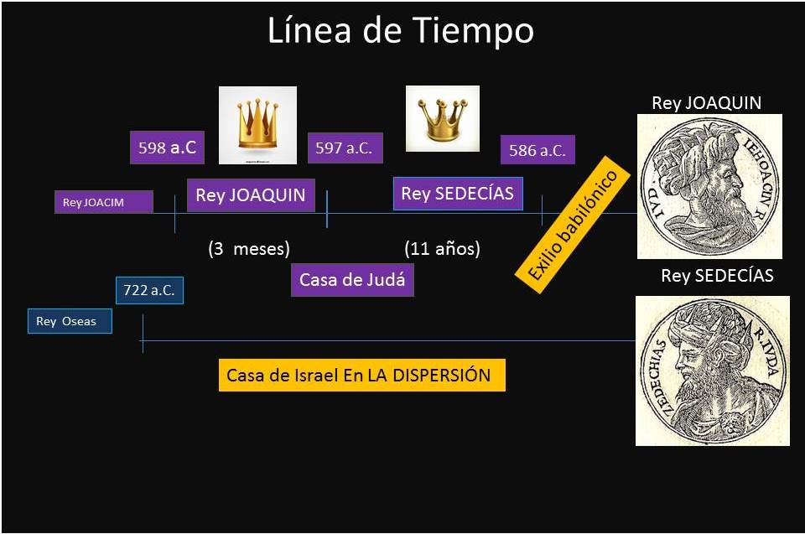

Slide 11
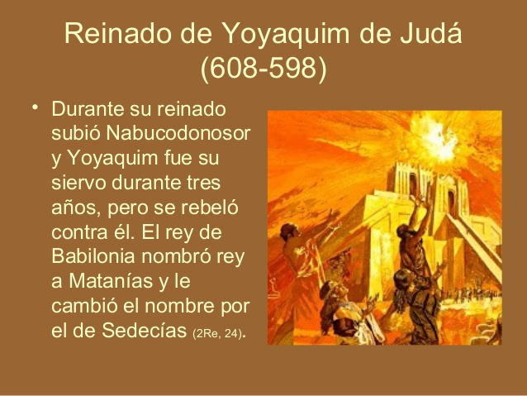

Slide 12
La Leyenda - Zedekiah
Zedekiah o Sedecías fue el vigésimo rey de Judá y, en forma negativa, el personaje principal de la Leyenda de este grado.
Zedekiah era hijo de Josías​ y Hamutal, y su nombre originario era Matanías. Nabucodonosor lo nombró rey de Judá cuando tenía 21 años de edad. Sólo obtuvo un reconocimiento parcial, pues algunos siguieron considerando rey a Joaquín, aunque estuviera en cautiverio, ya que durante el largo exilio en Babilonia, el pueblo judío, aunque separado, se mantuvo en contacto mediante la acción de los profetas, como Ezequiel, Jeremías y Daniel.
Zedekiah, por lo tanto, fue elegido por Nabudoconosor como una suerte de «rey títere» destinado a cumplir el vasallaje que Babilonia le imponía al reino de Judá.
Zedekiah, según la Leyenda masónica, tuvo que realizar un solemne juramento de fidelidad y obediencia a Nabucodonosor, transformando de esa manera a Judá en tributaria de Babilonia.

Slide 13
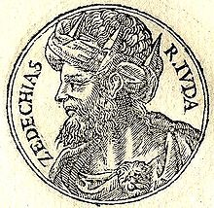
La Leyenda - Zedekiah
Zedekiah optó por negarse a pagar tributo a Babilonia y buscó aliarse con Egipto.​
Nabucodonosor entonces sitió Jerusalén hasta provocar su caída y destrucción en 587 a. C. y la esclavitud de los judíos.
​Zedekiah y sus nobles huyeron de la ciudad, pero fueron apresados en los llanos de Jericó y llevados a Riblah en la tierra de Hamat, donde se encontraba Nabucodonosor.

Slide 14
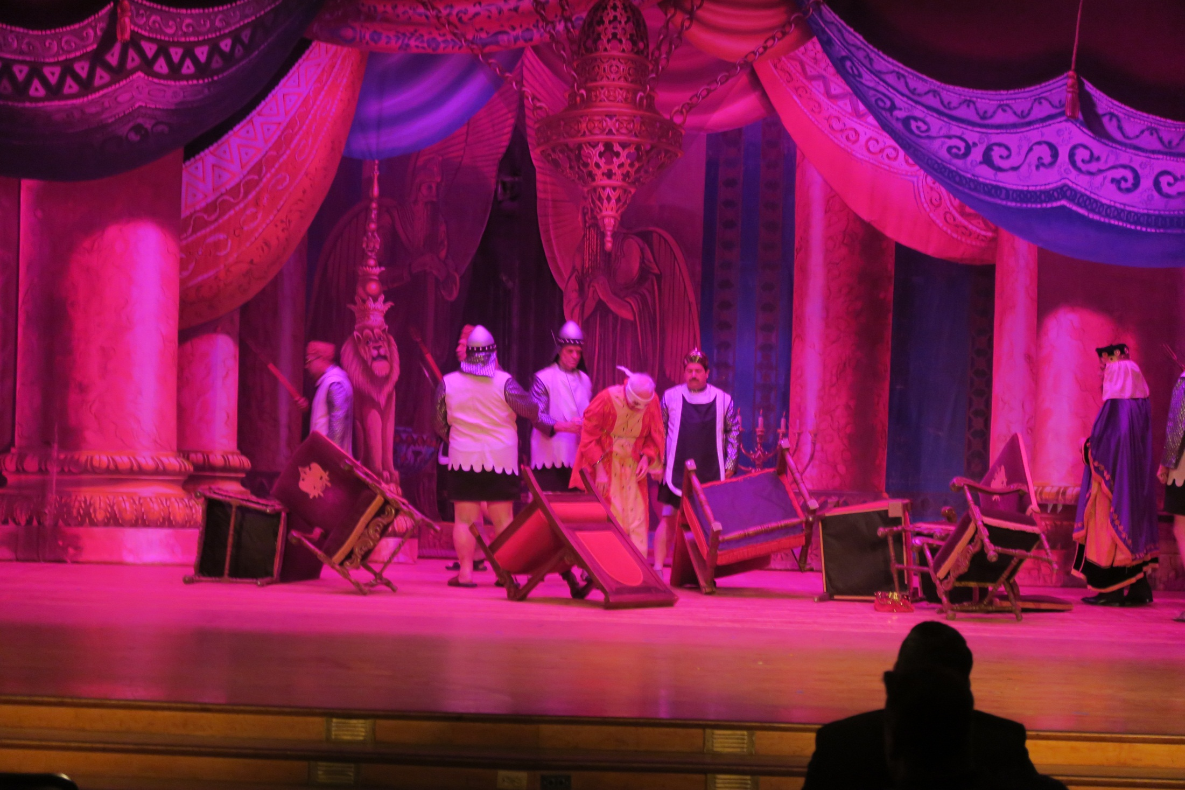
La captura del rey Zedekiah, en una representación teatral masónica en San Fernando, U.S.A.

Slide 15
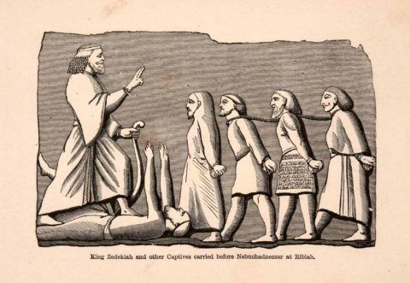
Zedekiah y otros cautivos son conducidos ante Nabucodonosor en Riblah

Slide 16
La Leyenda - Zedekiah
En general, la forma en que la Leyenda presenta los actos de Zedekiah es muy negativa, como alguien que no cumple con sus juramentos solemnes de fidelidad y obediencia.
Pero lo cierto es que Zedekiah tuvo que enfrentar a los confusos y contradictorios profetas Hananías,​ que predicaba el favor de Dios para enfrentar a Babilonia, y Jeremías que aconsejaba no hacerlo y tenía además buenas relaciones con Nabucodonosor.
Aquí encontramos una simple pero válida lección masónica y social: cuando la religión intenta dirigir los destinos de los pueblos, los resultados sólo pueden ser desastrosos.​

Slide 17
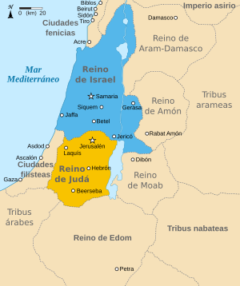
La Leyenda - Zedekiah
​Por orden de Nabucodonosor, Zedekiah presenció el degüello de sus hijos, también se ejecutó a los nobles y luego Zedekiah fue cegado y llevado cautivo a Babilonia.
El Templo de Jerusalén y el palacio real fueron quemados, y se completó la segunda deportación a Babilonia.
Judá quedó anexionada a la provincia babilónica de Samaria.

Slide 18
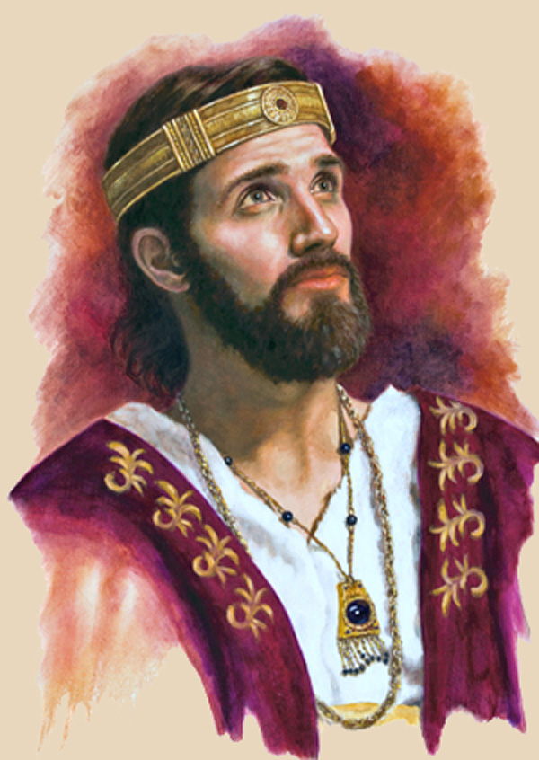
La destrucción
La destrucción del Templo de Salomón es el evento principal conmemorado en la Leyenda de este grado.
¿Por qué los distintos autores, por ejemplo Mackey, realizan una pintura tan negativa de Zedekiah?
Quizás por cierto afán de algunos autores masónicos de mostrar su total aceptación de los poderes constituidos, dado que, en realidad, Zedekiah luchó por evitar que su pueblo fuera dominado por los invasores.

Slide 19
Gedaliah
Es, junto con Zedekiah, el otro personaje seudo-histórico mencionado en la Leyenda del grado.
Según Mackey, existen cinco personajes referidos en la Biblia con el nombre Gedaliah, pero sólo dos son contemporáneos de la destrucción del Templo.
Gedaliah hijo de Pashur es mencionado por el profeta Jeremías como un integrante de la corte de Zedekiah.
Supuestamente él integró el consejo que dio aviso a Zedekiah acerca de la llegada del ejército conducido por Nabuzaradan, el general de Nabucodonosor.
Además, existe una Leyenda según la cual Gedaliah convenció a Zedekiah de enviar al profeta Jeremías a la muerte, de la que lo habría salvado la intervención de un eunuco del palacio.

Slide 20
Gedaliah
El restante es Gedaliah hijo de Ahikam.
Un personaje realmente lamentable, partidario del invasor Nabucodonosor quien, después de la destrucción de Jerusalén, lo nombró sátrapa (gobernador) de Judea.
Gedaliah tomó residencia en Mitzpah, donde permaneció poco tiempo dado que fue asesinado por Ismael, descendiente de la casa de David.
Mackey se plantea la cuestión acerca de cuál de los dos Gedaliah es realmente mencionado en la Leyenda de este grado.
A partir de una serie de consideraciones históricas y bíblicas concluye que el personaje de la Leyenda masónica es el citado en primer término, es decir Gedaliah hijo de Pashur.

Slide 21
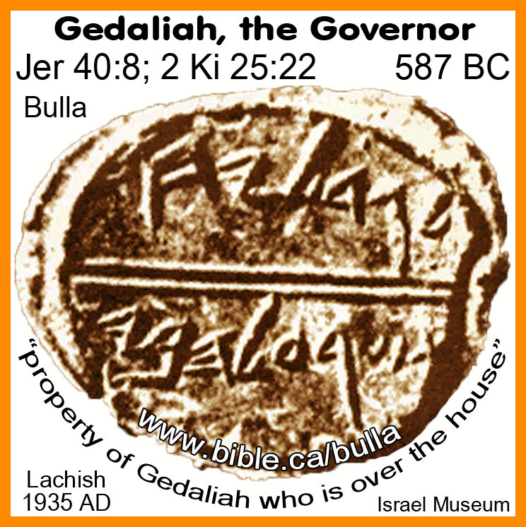
Gedaliah
Volviendo a Mackey, afirma que es un error de los revisores de los Rituales del grado considerar que el mencionado es Gedaliah hijo de Ahikam, pero que eso no tiene mayor importancia dado que la Leyenda es apócrifa, y sólo puede tomarse en sentido simbólico.

Slide 22
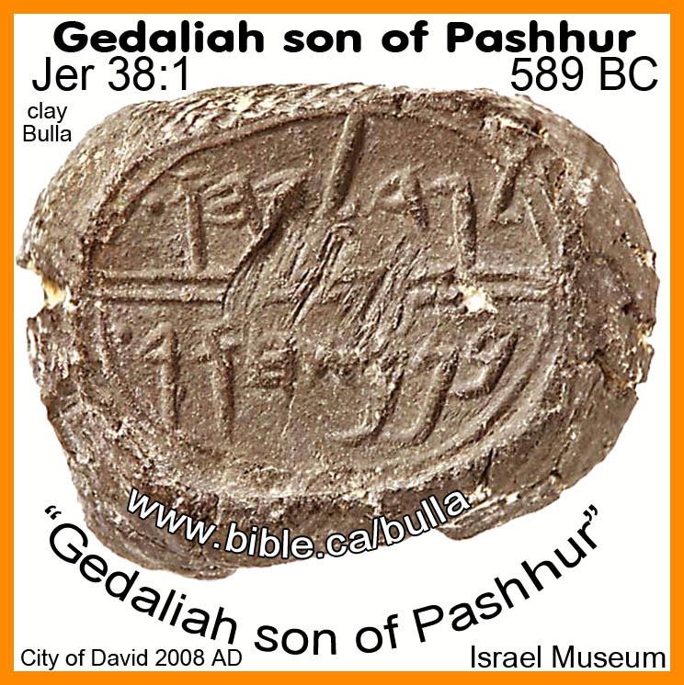
Según Mackey,
este es el
Gedaliah
referido en la
Leyenda del
grado

Slide 23
Gedaliah hijo de Ahikam
El relato bíblico es muy favorable hacia Gedaliah o Godolías, hijo de Ahikam.
Se dice que Godolías o Gedaliah comenzó a alentar a la gente a cultivar los campos y viñedos, y asentar las bases de la prosperidad. Muchos de los que habían huido a las tierras vecinas durante la guerra fueron atraídos por la noticia de la reactivación de la comunidad, regresaron y fueron bien recibidos.
Entre estos refugiados se encontraba Ismael, un descendiente de la casa real de Zedekiah, que fue alentado por Baalis de Amón (que veía con temor el resurgir de Judá) a asesinar al gobernador. Ismael visitó a Godolías en Mitzpah, y fue recibido cordialmente; aunque el gobernador había sido advertido en su contra, consideró el aviso una calumnia injustificada.
Ismael le asesinó en 586 a. C. junto con los judíos que le apoyaban y muchos babilonios.​ Muchos judíos huyeron a Egipto ante el temor de la venganza de Nabucodonosor, incluido el profeta Jeremías.
Para lamentar el asesinato se estableció el tercer día de Tishrei como día del Ayuno de Godolías. Aunque aparentemente el asesinato ocurrió el primer día de Tishrei, se retrasó para evitar su coincidencia con el Rosh Hashaná.
Desde nuestro punto de vista, sin embargo, la Biblia, en su faz política, es un libro harto discutible y de narraciones «políticamente intencionadas».

Slide 24
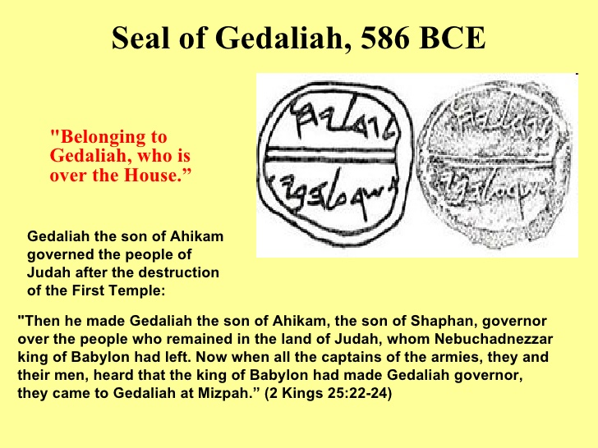

Slide 25
Zedekiah y Gedaliah
Ahora bien, desde nuestra opinión, numerosos autores masónicos, incluyendo Mackey, han juzgado erróneamente el simbolismo de los personajes de este grado, quizás por permanecer demasiado atados a las narraciones bíblicas convencionales.
La Biblia es favorable a Nabucodonosor, considerado como un «notable pagano» que se transformó en el brazo ejecutor del castigo de Jehová para con los pecadores hebreos.
Pero realmente Nabucodonosor fue un invasor, que hoy tacharíamos de imperialista, que ordenó asesinar y esclavizar a gran parte del pueblo judío.
Dentro de todo, Zedekiah violó su juramento para intentar salvar la independencia de su nación.
Y Gedaliah hijo de Ahikam «quien por su buena conducta se ganó el aprecio de Nabucodonosor» (Mackey) hoy sería visto como un colaboracionista de la peor estirpe.
Le diría a Mackey y a quienes lo copiaron: ¡No es necesario ser siempre políticamente correcto!

Slide 26
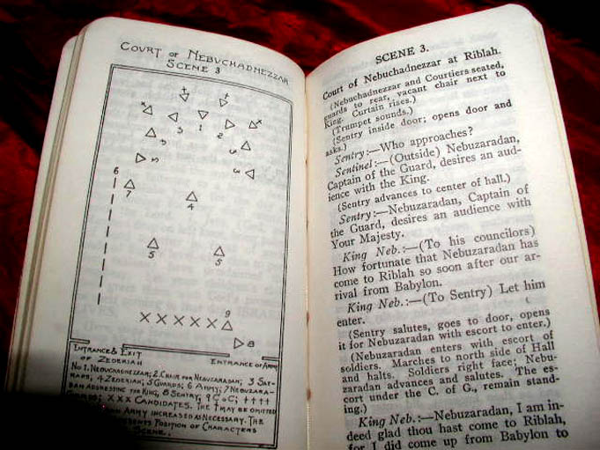

Slide 27
Los objetivos exotéricos del grado son…
Interpretar la Leyenda del grado desde un punto de vista simbólico.
Apreciar la verdad, independientemente del ropaje político o religioso con el que se la quiera ocultar.
Combatir toda forma de opresión política y social por parte de una nación sobre otra.
Valorar la fidelidad y el respeto por los ideales, más allá de las convenciones o conveniencias políticas.
Trabajar por la libertad, la igualdad y la fraternidad.

Slide 28
Los objetivos esotéricos del grado son…
Interpretar la Leyenda del grado desde un punto de vista iniciático.
Completar el tercer paso regular en la Iniciación en el Consejo Críptico.
Elevar la noción de fraternidad.
Profundizar en el simbolismo esotérico del triángulo, el cuadrado y el círculo.
Particularmente, meditar profundamente en el círculo y su derivado, la espiral, como símbolos de la evolución iniciática y el despertar de la consciencia del ser humano.

Slide 29
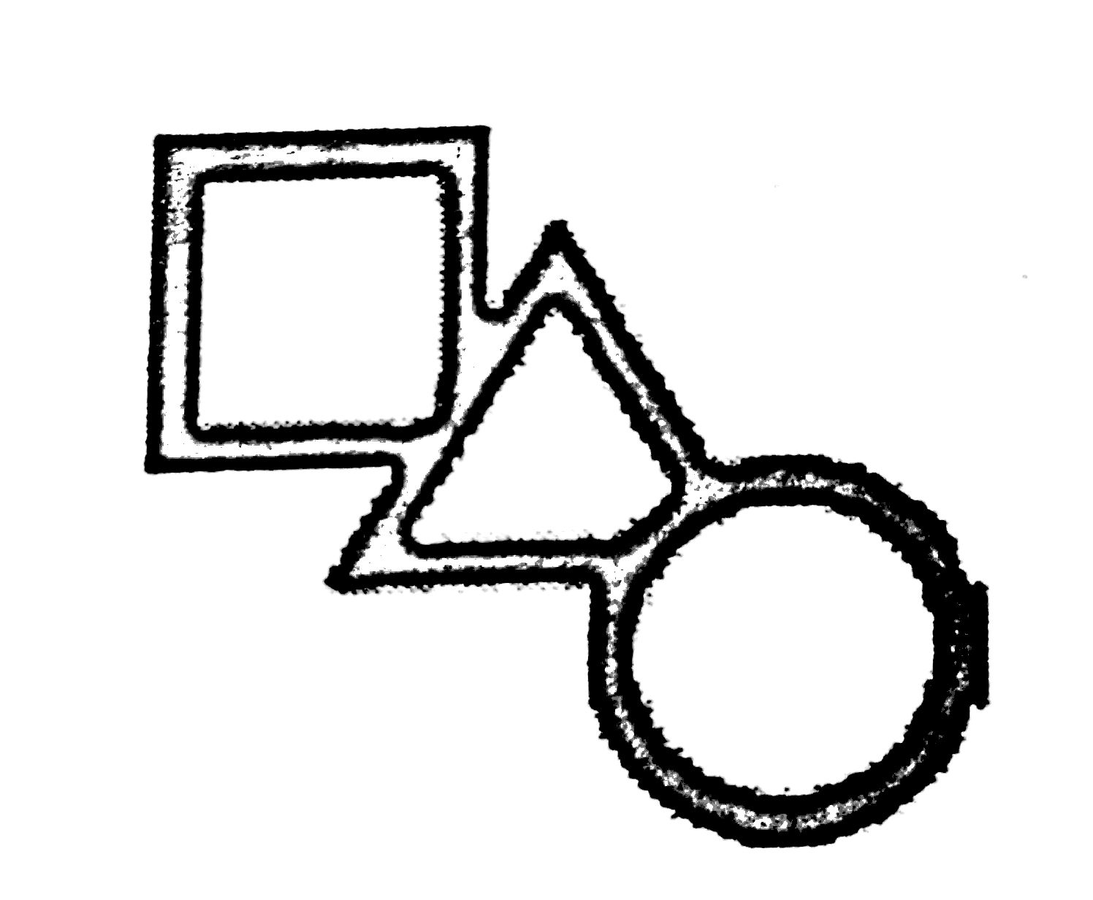
2. El Templo

Slide 30
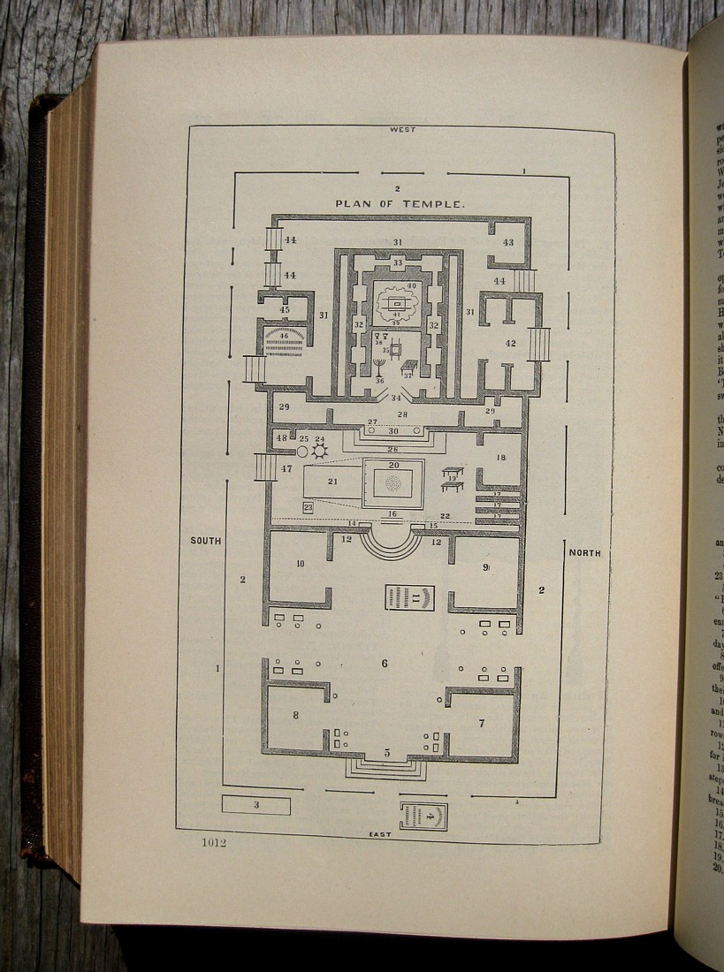
Un esquema
completo del
Templo de
Salomón, cuya
destrucción se
recuerda en
este grado

Slide 31
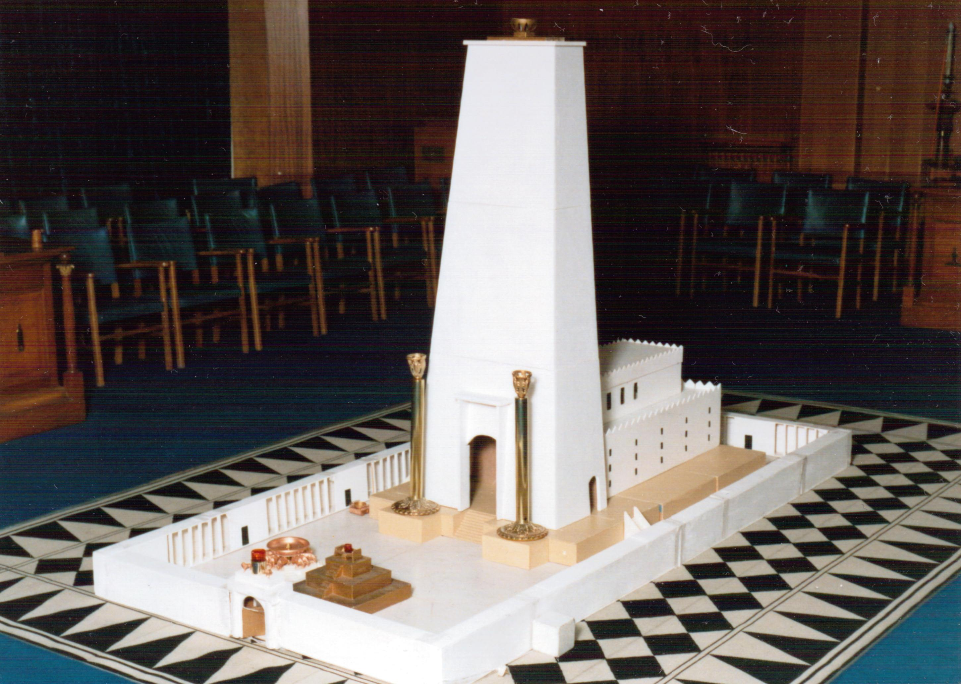
Representación del Templo de
Salomón elevada en el centro de
una Logia masónica

Slide 32
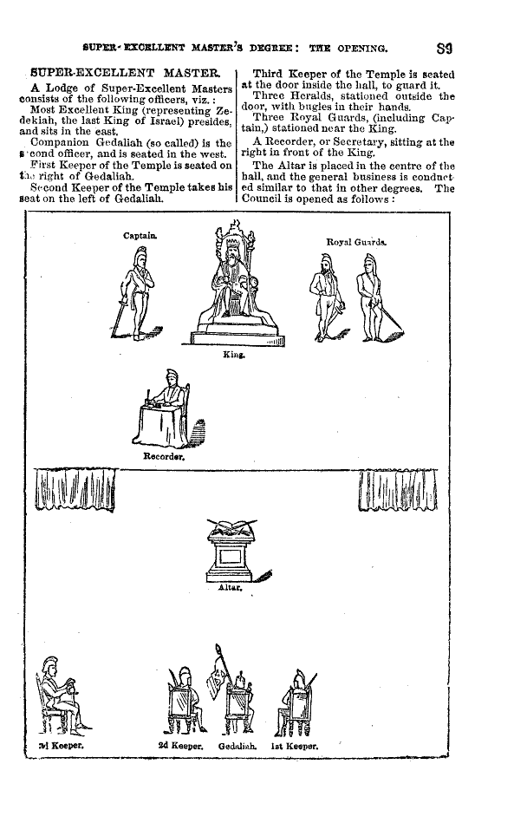
La Cámara del
Súper-Excellent
Master, según el
Monitor de
Richardson (siglo XIX).

Slide 33
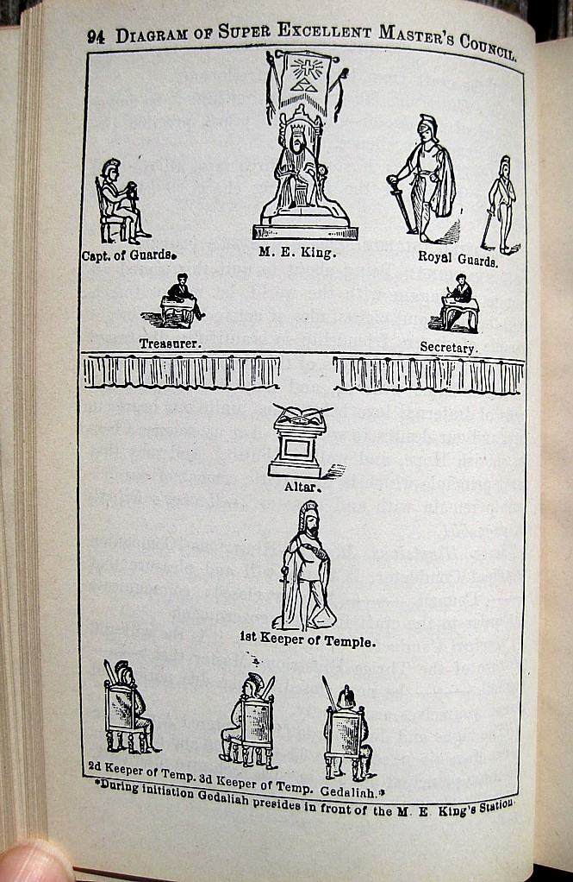

Slide 34
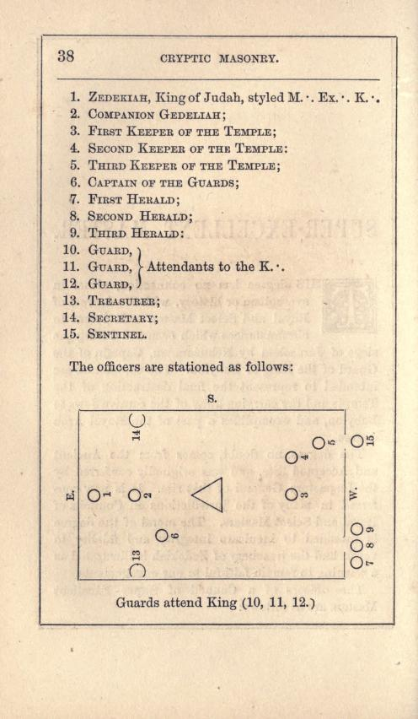
El diseño del Templo
y la lista de Oficiales,
según el Monitor de
Chase (siglo XIX)

Slide 35
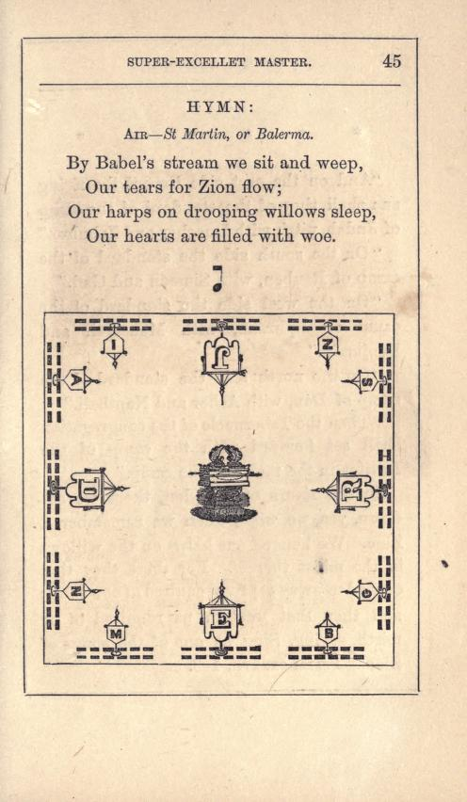
Un diseño curioso que
aparece en el Monitor
de Chase, con el Arca
de la Alianza en el
centro y las banderas
de las tribus hebreas
rodeándola

Slide 36
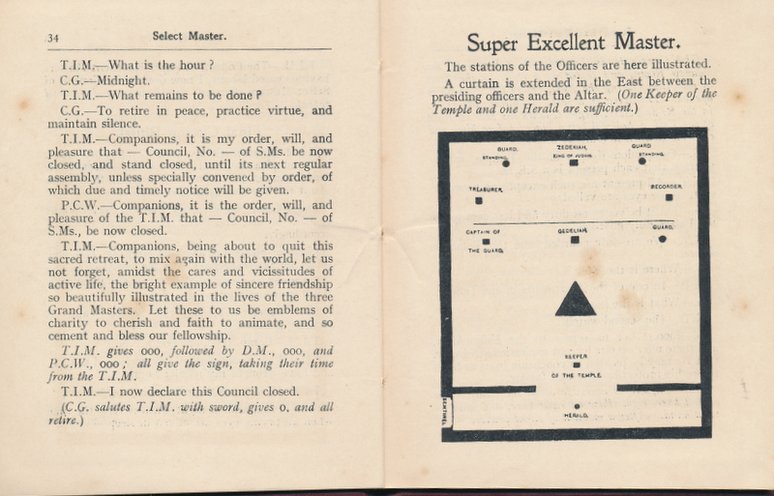
La Cámara de este grado, en
un Ritual del siglo XX

Slide 37
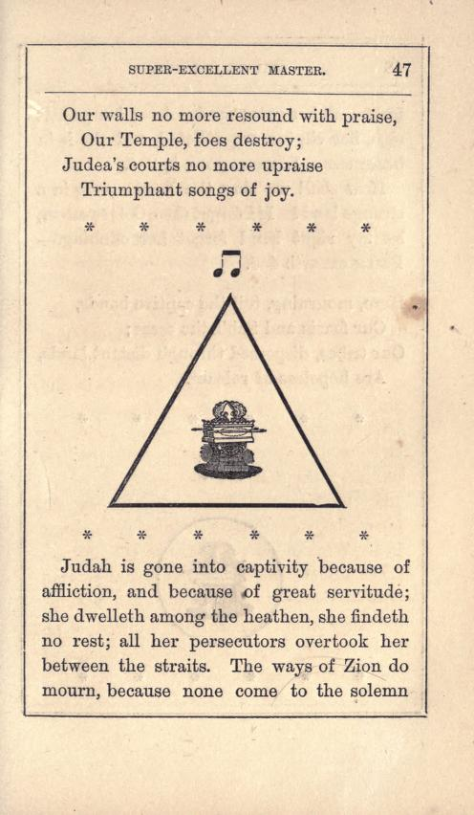
El Templo
En general, los Rituales que hemos consultado son muy «parcos» a la hora de describir el Templo, y se limitan esencialmente a dos aspectos:
el Altar en el centro del Templo
y el velo que separa el Oriente del resto del Consejo

Slide 38
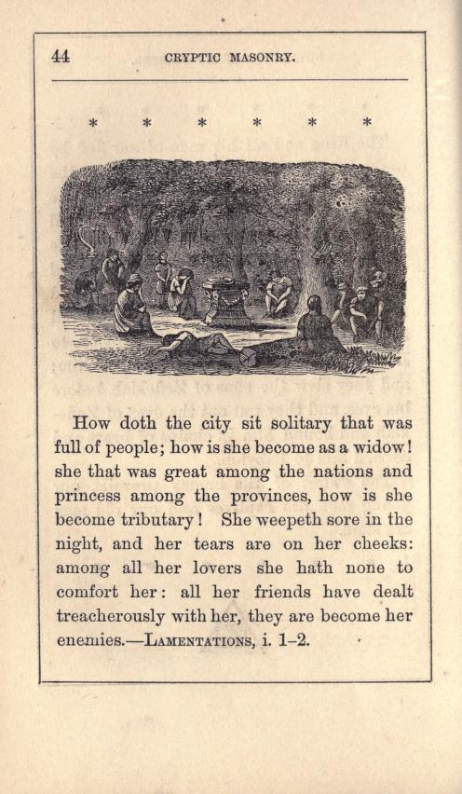
El Altar
A su vez, el Altar puede asumir dos formas distintas:
triangular o
cúbico.
Esta «controversia» entre el triángulo y el cuadrado, o entre la pirámide y el cubo, es típica de la Masonería, y expresa la oposición relativa existente entre los arquetipos representados respectivamente por el número tres y el número cuatro.

Slide 39
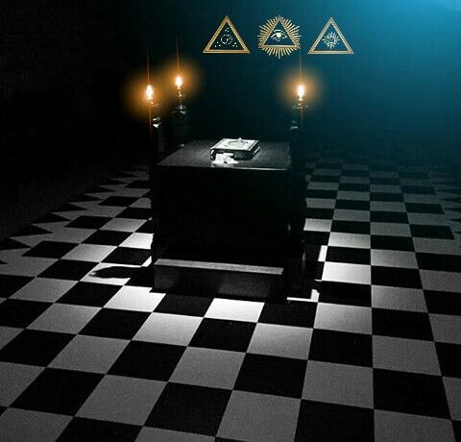
Altar masónico
de forma
cúbica

Slide 40
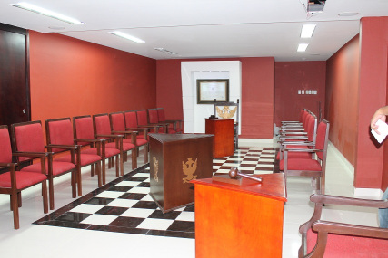
Altar masónico de forma triangular, correspondiente al grado 33° del Rito Escocés

Slide 41
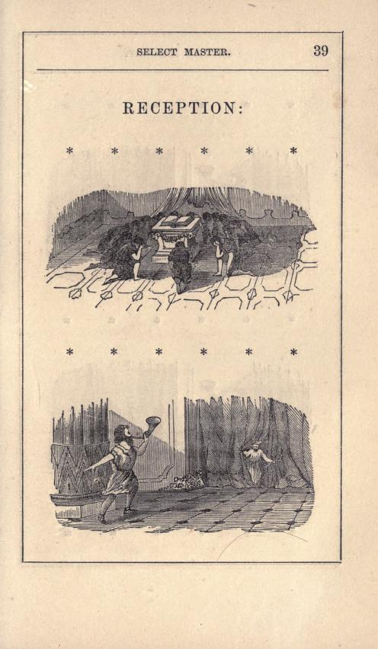
Imagen del Monitor de Chase, en la que el Altar está representado en forma cúbica

Slide 42
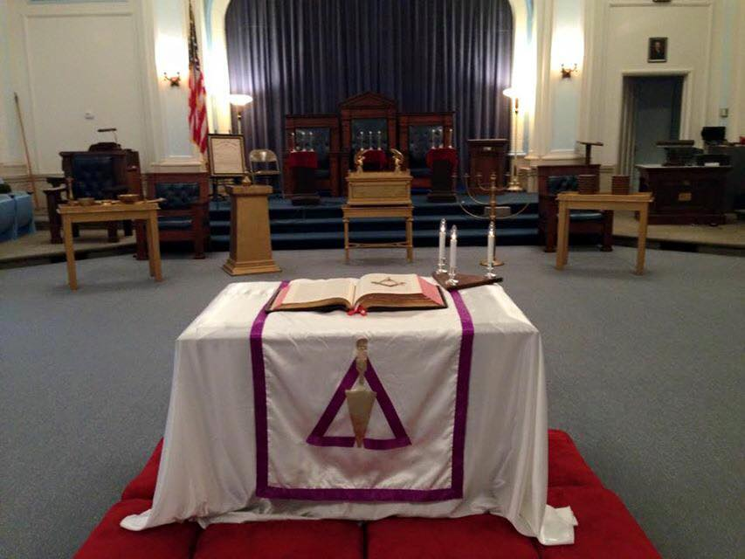
En la Cámara del Maestro Selecto se integran las dos formas: el Altar central es
cúbico o prismático y los altares del Oriente triangulares.

Slide 43
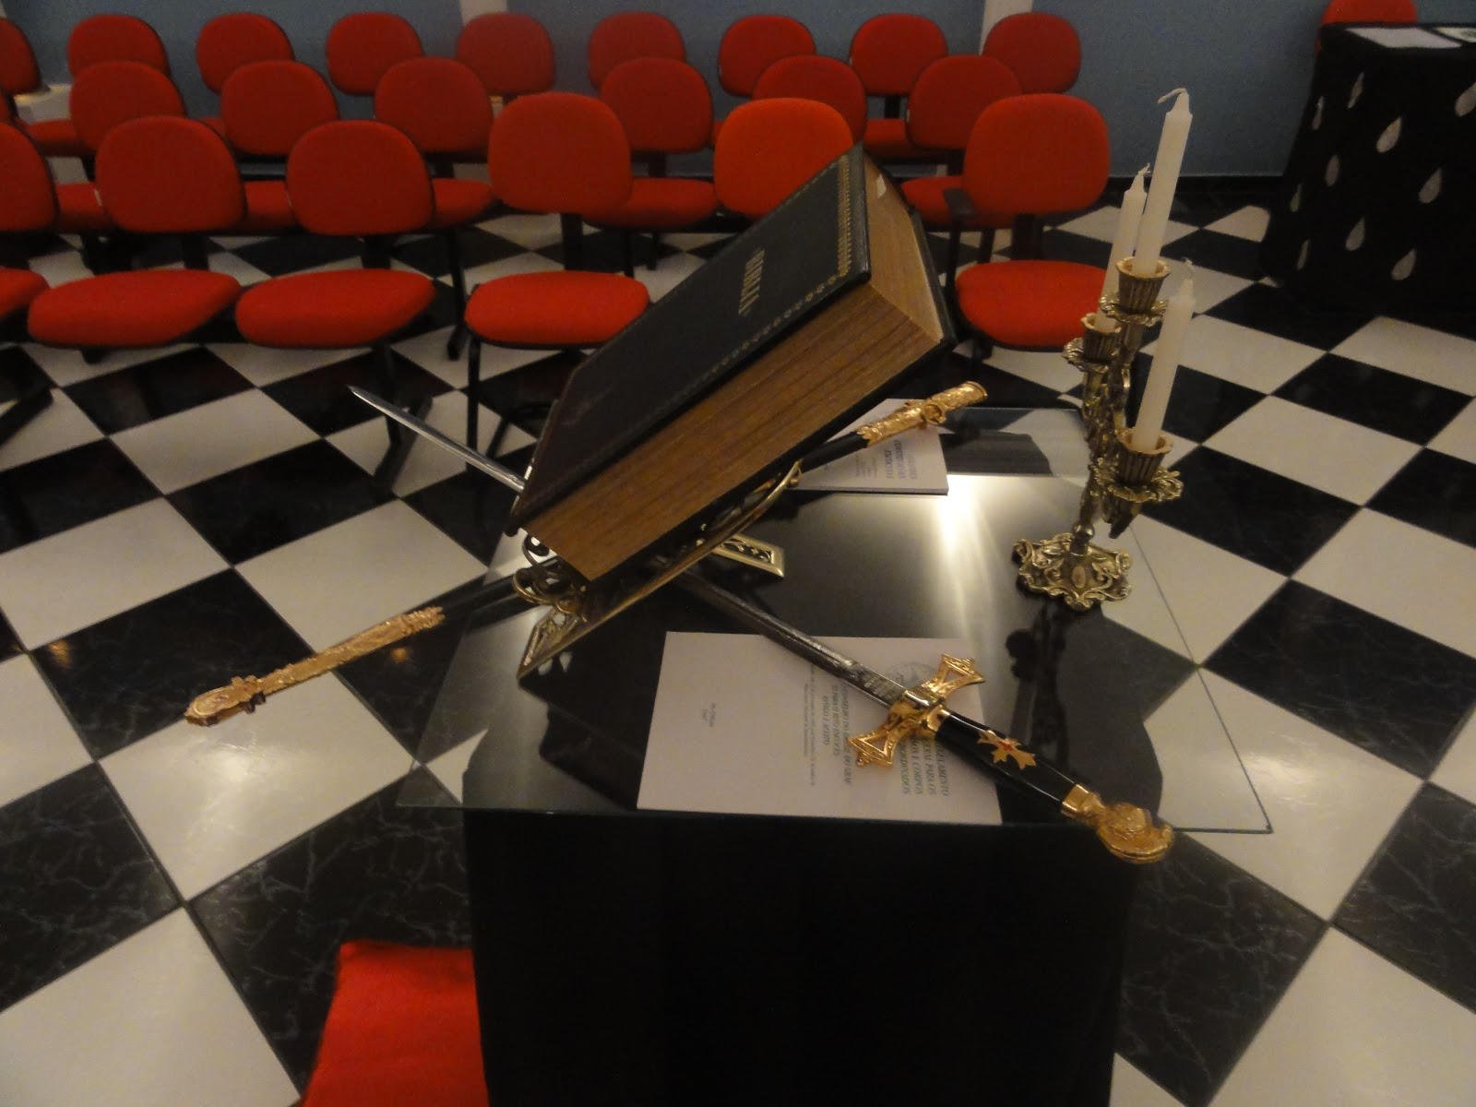
Sobre el Altar se
colocarán el
Libro y dos espadas
cruzadas

Slide 44
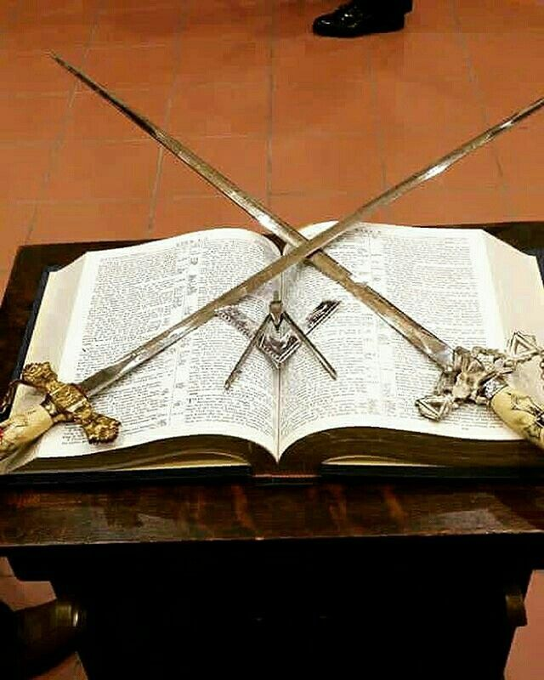
Aquí las dos
espadas están
cruzadas sobre el
Libro

Slide 45

En la decoración del Templo deberá destacar este símbolo, por ser fundamental
en la emblemática del grado

Slide 46
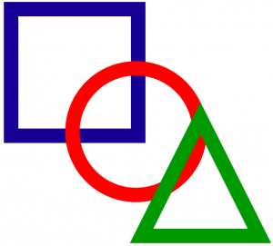

Slide 47
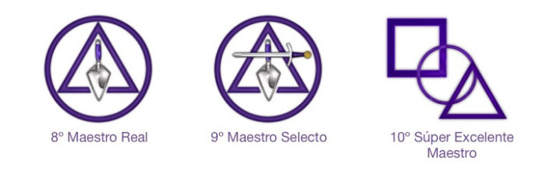

En esta imagen se puede advertir que el cuadrado, el círculo y el triángulo definen la simbología de este grado.

Slide 48
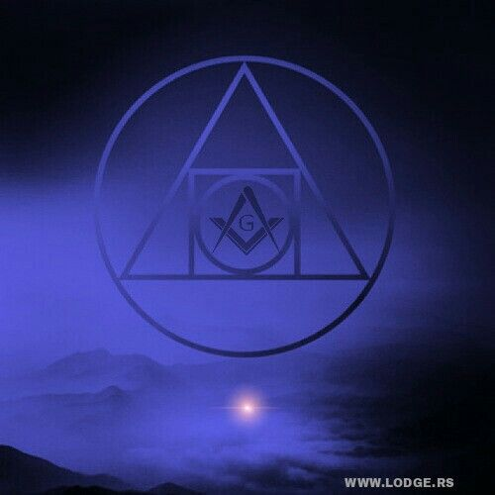
Notar que
determinadas
combinaciones
de círculo,
triángulo y
cuadrado se han
tomado como
símbolo de la
Piedra Filosofal

Slide 49
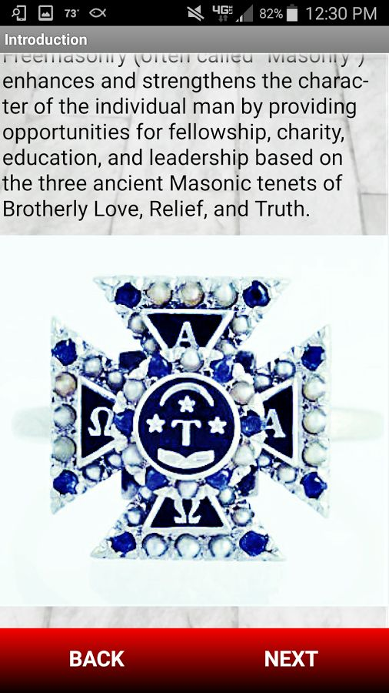
Un símbolo
interesante que
podría agregarse
a la decoración
del Templo, dado
que este grado es
el omega del
Rito Críptico

Slide 50
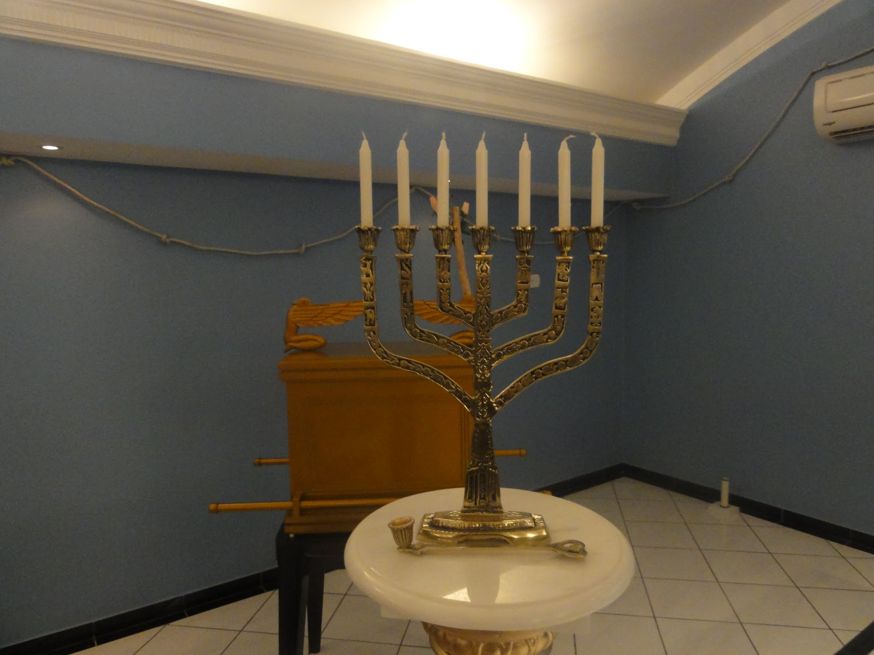
Por supuesto, puede
haber representaciones
de la Menorah, el
Arca de la Alianza, etc.

Slide 51
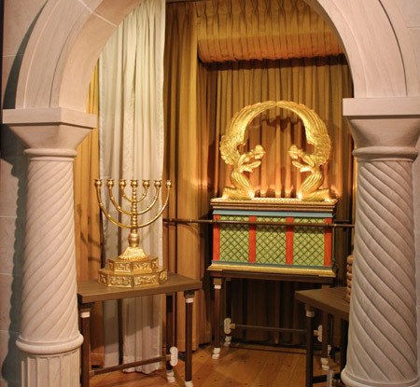

Slide 52
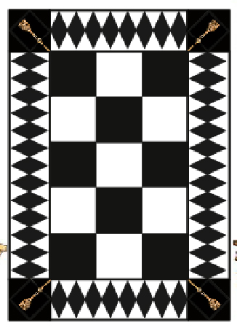
Aunque los rituales
generalmente no lo
mencionan, es importante
que en este grado el
pavimento del Templo
sea de mosaicos
blancos y negros, para
mostrar con claridad las
dualidades de la vida.

Slide 53
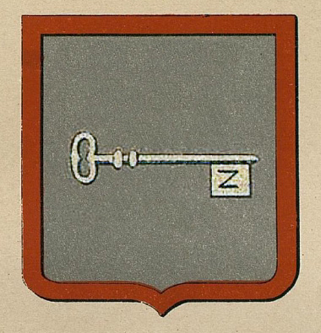
El Velo
Un velo separa el Oriente del resto del Templo.
Esto es frecuente en los Templos de diversos grados, y recuerda a la balaustrada del Maestro Secreto del Rito Escocés.
Escudo del Maestro Secreto

Slide 54
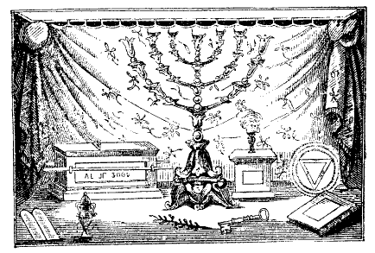
Símbolos tanto del Arco Real como del Rito Críptico, frente a un gran velo

Slide 55
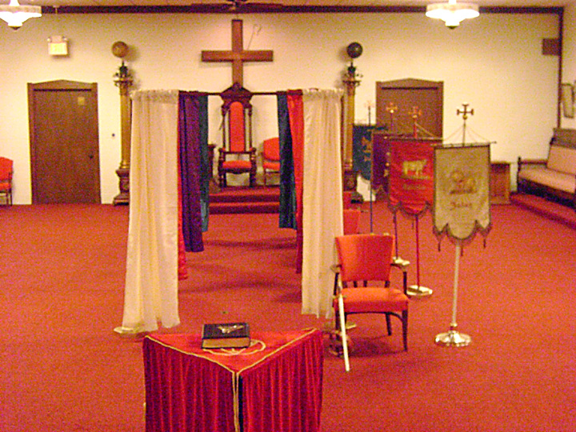
Los velos, en un Capítulo
del Arco Real

Slide 56
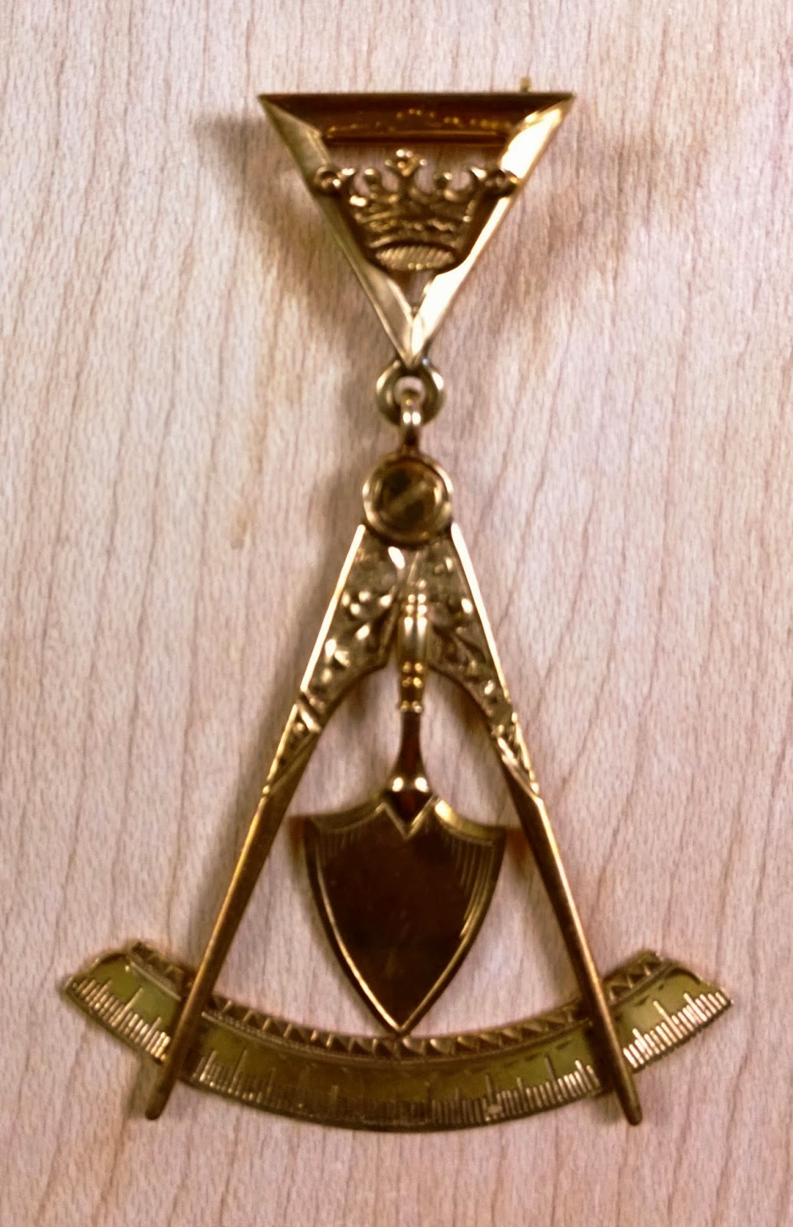
3. Oficiales, títulos y decoraciones
Joya del Maestro
en un Consejo
Críptico

Slide 58
Los Oficiales
En la nomenclatura y distribución de los Oficiales prácticamente hay tantas variaciones como Rituales.
Según el Monitor de Richardson los Oficiales en este grado son:
El Muy Excelente Rey, que representa a Zedekiah, el último Rey de Israel, quien preside el Consejo desde el Oriente.
Hacemos notar la incoherencia de titular «Muy Excelente» a alguien que después es denostado durante el Ritual.
El Segundo Oficial es el Compañero Gedaliah, ubicado en el Oeste, directamente frente al Maestro y portando un estandarte.

Slide 59
Los Oficiales
Respectivamente a derecha e izquierda de Gedaliah se sientan el Primer y el Segundo Guardián del Templo.
El Tercer Guardián se sienta junto a la puerta de entrada, en el interior del Templo.
Cerca del Maestro se encuentran el Capitán de Guardias y dos Guardias Reales.
El Secretario desempeña las tareas habituales de su Oficio.
Durante la Iniciación puede haber tres Heraldos, cada uno con un «cuerno de caza» o algún instrumento similar en sus manos, ubicados en el exterior del Templo.

Slide 60
Ubicación de los
Oficiales, según
Richardson

Slide 61
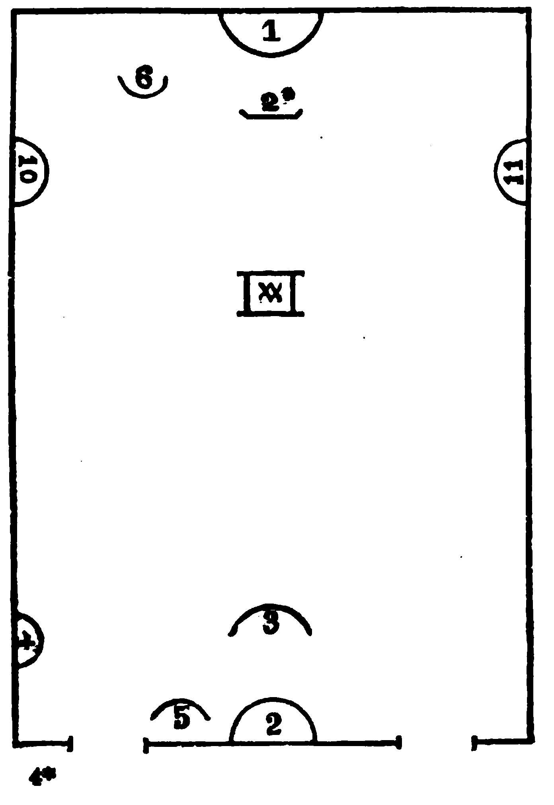
Ubicación de los Oficiales,
según Mackey, que tiene
algunas diferencias con
Richardson:
1. Zedekiah.
2. Gedaliah.
2*. Gedaliah durante la Iniciación.
3. Primer Guardián.
4. Segundo Guardián.
5. Tercer Guardián.
6. Capitán de Guardias.
10. Tesorero.
11. Secretario.

Slide 62
Algunas variantes
Respecto de lo anterior, tanto Richardson como Mackey aclaran que la posición de Gedaliah varía en la Iniciación, ubicándose en ese caso delante y muy próximo del Maestro.
Pueden incorporarse otros Oficiales, como por ejemplo el Tesorero.
Rituales más modernos incorporan el Centinela, otro Heraldo más, un Director de Ceremonias, etc.
Mackey agrega que como los tres Guardias (el Capitán más los dos Guardias Reales, no confundir con los «Guardianes») funcionan como escolta del Rey no se consideran Oficiales «permanentes» y su posición varía con el transcurso del Ritual.

Slide 63
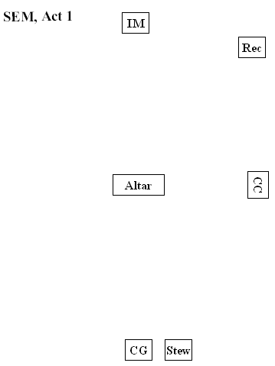
Finalmente, otros
Rituales (Iowa, 2003)
simplifican el Cuadro
de Oficiales, al menos
en el inicio del
ceremonial.
Aquí es:
IM: Ilustre Maestro
Rec: Secretario
CC: Conductor del
Consejo
CG: Compañero
Gedaliah
Stew: Stewart
(Experto)

Slide 64
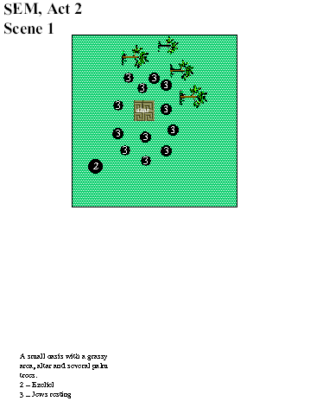
En el referido
Ritual se suceden
distintas escenas,
de carácter muy
teatral.
En esta el oficiante
principal representa
al profeta Ezequiel.

Slide 65
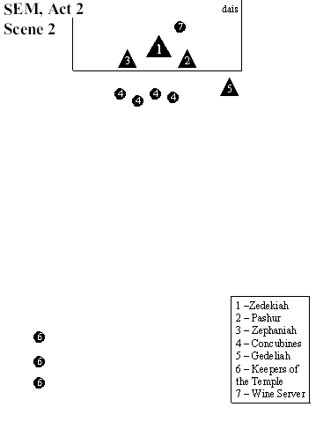
La corte de
Zedekiah, en el
mismo Ritual.

Slide 66
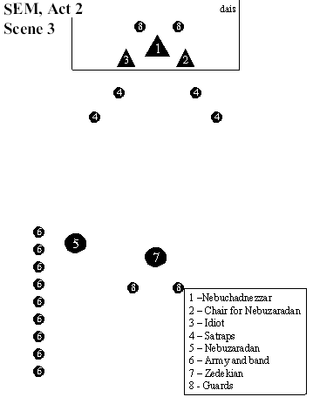
La corte de
Nabucodonosor en
Riblah, en una de
las últimas escenas
del Ritual.

Slide 67
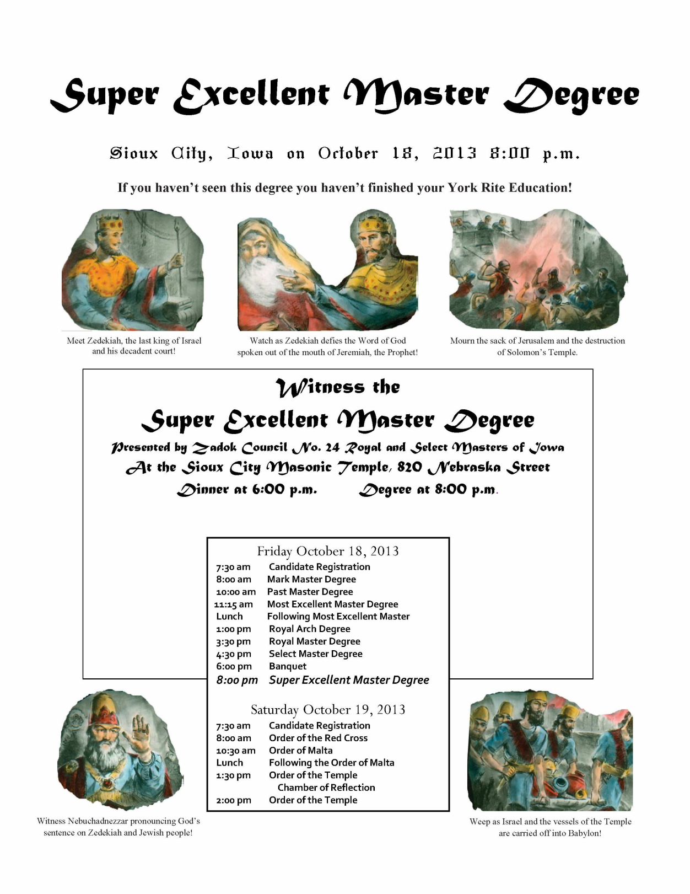
La naturaleza «teatral» del
grado puede apreciarse
en este anuncio

Slide 68
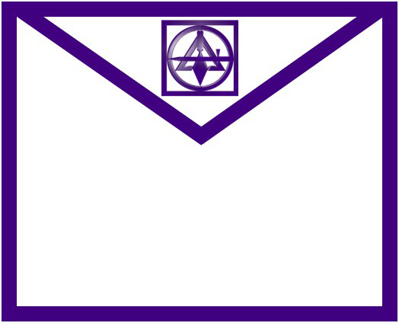
No hemos hallado un mandil específico para este grado. Es de suponer que se
utilizará el mismo mandil empleado en el Maestro Real y el Maestro Selecto.

Slide 69
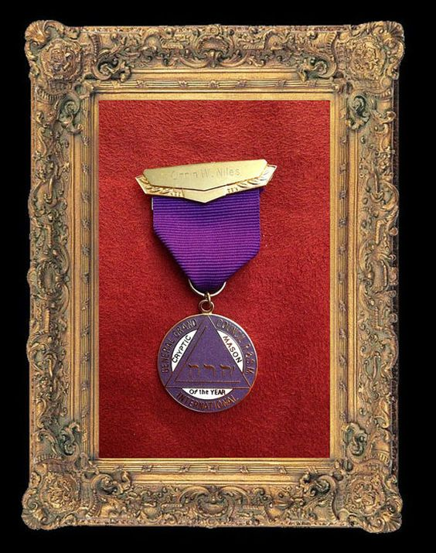
Decoraciones
Tampoco hemos hallado joyas u otras decoraciones que sean específicas de este grado, limitándose a usar la regalía del Select Master.
Nuevamente, una mejor definición del grado implicaría el diseño de joyas u otras decoraciones asociadas con su simbolismo.

Slide 70
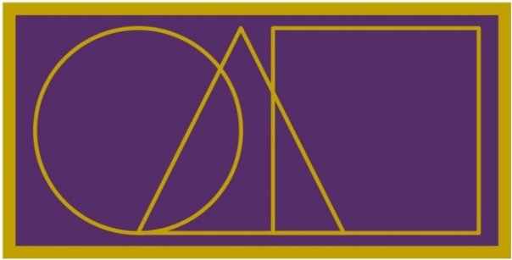
Decoraciones
Existe una excepción a lo anterior.
En algunos lugares hemos encontrado pines en forma de triángulo, cuadrado y círculo entrelazados.
De todas formas, esto no llega a constituir una verdadera «joya» en sentido masónico.

Slide 71


Slide 72
Decoraciones
La ausencia de decoraciones específicas para el grado, especialmente del mandil, realmente es de lamentar.
Todo grado masónico, para estar correctamente definido, tiene que tener una serie de límites que lo identifican.
Entre tales límites encontramos sus signos, toques y Palabras, y también sus decoraciones, típicamente mandil, banda o collar y joya.
Por lo tanto, hay mucho trabajo que efectuar al respecto en este grado.
En lo que sigue, nos limitaremos a efectuar algunas sugerencias.

Slide 73

El empleo de túnicas sería aconsejable, como
las que aquí se muestran.

Slide 74

Este mandil del
Arco Real presenta
una simbología acorde
con este grado

Slide 75

Mandil del Arco Real del Rito York con algunos símbolos adaptables para este grado.

Slide 76

Mandil del Arco Real del Rito Escocés (grado 13°) con algunos símbolos (el color, el triángulo, la Palabra) que lo volverían apto para tomarlo como base para
un mandil de este grado.

Slide 77

Mandil del Príncipe de Jerusalén (grado 16° del Rito Escocés) con algunos símbolos adaptables para este grado.

Slide 78

Joya de Past Tres Veces Ilustre Maestro de una Logia de Perfección del Rito Escocés, con algunos símbolos adaptables para este grado.

Slide 79

Joya del Arco Real del Rito York con algunos símbolos adaptables para este grado.

Slide 80

Joya del Arco Real del Rito York con algunos símbolos adaptables para este grado.

Slide 81

Joya del Arco Real del Rito York con algunos símbolos adaptables para este grado, principalmente la corona, los cetros, el triángulo y el círculo.

Slide 82

Eslabón de una cadena para el Maestro de un Consejo Críptico, en la que se aprecian la llana, la Menorah y el rectángulo, formando un conjunto.

Slide 83

4. Simbología

Slide 84
Entre los símbolos principales de este grado se encuentran…
El cuadrado
El triángulo
El círculo
La Piedra Cúbica
El Arca de la Alianza
La Estrella Flamígera
Zedekiah
Gedaliah
Nabucodonosor

Slide 85

El cuadrado, el triángulo
y el círculo aquí considerados
como símbolos de todo el
Rito Críptico

Slide 86


Slide 87

Obra de Sengai Gibon (1750-1838). En el Zen este conjunto de tres símbolos
representa el Universo.

Slide 88

El Cuadrado
Siempre fue considerado un símbolo de estabilidad, de algo que se encuentra sólidamente establecido.
Precisamente, la situación en Israel, tal como la relata la Leyenda, se encontraba muy lejos de la estabilidad.
Desde un punto de vista más esotérico, el cuadrado corresponde a todos los simbolismos asociados con la cuaternidad y el número cuatro, de los que sólo podemos indicar algunos ejemplos.

Slide 89

Una de las aplicaciones simbólicas del cuatro: las Cuatro Virtudes Cardinales
(Prudencia, Fortaleza, Templanza y Justicia)

Slide 90

Los cuatro «elementos» de la alquimia

Slide 91

Una estructura cuaternaria utilizada por Giordano Bruno como soporte de meditación

Slide 92

El triángulo
Es un símbolo universalmente utilizado en Masonería.
El triángulo corresponde a las tres escuadras de los Tres Grandes Maestros e indica que, aunque estos no estén físicamente presentes, su influencia simbólica sigue viva en los Grados Crípticos.

Slide 93

El triángulo
Hemos dicho en varias oportunidades que el triángulo simboliza la manifestación perfecta que resulta de la unión de los opuestos complementarios.
Ahora bien, como los símbolos siempre tienen dos caras, así como representa manifestación, se ha tomado el triángulo también como símbolo del disolvente universal.
Y, precisamente, una situación de disolución se representa en este grado.

Slide 94

El triángulo
Desde un punto de vista más esotérico los tres lados del triángulo simbolizan las tres «facultades» primarias, necesarias para la producción de toda Obra: el Pensamiento, la Voluntad y la Acción.
El Pensamiento debe concebir el modelo y generar la Voluntad,
la cual produce el impulso, el Deseo de llevar la Obra a cabo y genera la Acción,
los pasos concretos para producir la manifestación.

Slide 95
El círculo
Después el cuadrado y el triángulo, el círculo se destaca entre los símbolos de este grado.
El simbolismo del círculo puede verse desde dos aspectos, aparentemente contradictorios.
Por una parte, el círculo implica limitación.
El punto central creador se entiende que posee posibilidades ilimitadas, pero una vez que se expresa en una manifestación concreta, debe necesariamente limitarse, llegar hasta un límite y detenerse.
Este grado, entonces, marca el límite de la Antigua Masonería, aquella derivada del Templo de Salomón.

Slide 96

El círculo
Pero el círculo, por el contrario, también representa lo ilimitado, debido a que se lo puede considerar como un polígono de infinitos lados.
Es decir, la Antigua Masonería encuentra un límite al destruirse el Templo de Salomón, pero el ideal que representa, el simbolismo que emana de este Templo, es ilimitado como el círculo de la Eternidad.

Slide 97


Slide 98

Cuadrado, triángulo, círculo
Existen diversas formas de unir estas tres figuras geométricas, cada una con un simbolismo particular.
Ahora bien, en el Ritual de este grado suele construirse una figura formada por un cuadrado encerrado por un triángulo y todo rodeado por el círculo.
Si agregamos otro círculo en el interior del cuadrado obtenemos uno de los símbolos de la Piedra Filosofal.

Slide 99


Slide 100

El Arca de la Alianza
Ya hemos hablado largamente de este símbolo en el Maestro Real y el Maestro Selecto, dado que el Arca de la Alianza penetra todo el Rito Críptico.
Sin embargo, en este grado su simbolismo es diferente a los ya estudiados.
Porque el Arca se coloca en el centro de la figura formada por el cuadrado, el triángulo y el círculo.
El Arca deviene entonces el símbolo del Punto Creador, del alfa, del Pleroma que contenía la plenitud para la manifestación del Universo.

Slide 101



Slide 102

La Piedra Cúbica
En cierta forma, el simbolismo de la Piedra Cúbica (Perfect Ashlar ) es análogo al del Arca de la Alianza.
La idea es buscar un centro, un punto primordial a partir de cual se origine la manifestación.
Este centro suele concebirse de naturaleza cuaternaria y, si bien el cubo realmente tiene seis lados, tradicionalmente se lo asocia al número cuatro.
Tanto el Arca de la Alianza como la Piedra Cúbica contienen en su interior los tesoros que luego habrán de manifestarse.

Slide 103


Slide 104

La Estrella Flamígera
Se trata de otro símbolo muy frecuente en Masonería.
La Estrella implica irradiación, es decir que nuevamente tenemos un punto que irradia, que emana la manifestación.
En el Ritual de este grado los miembros van formando un cuadrado, un triángulo y un círculo, uno dentro de otro, y a esto podría agregarse la Estrella.
Es decir, habiendo desaparecido el Templo de Salomón en forma material, son los propios Maestros, por sí mismos, los que deben conformar el Templo simbólico.

Slide 105



Slide 106

Zedekiah
Quizás parezca extraño que se tome a un ser humano como uno de los símbolos principales de un grado masónico.
La cuestión es que estos personajes, a despecho de su realidad histórica, representan arquetipos humanos, personajes prototípicos que vemos aparecer una y otra vez en las más variadas situaciones.

Slide 107

Zedekiah
Como ya dijimos, habitualmente se toma a Zedekiah como el símbolo del hombre carente de integridad, que no respeta sus juramentos.
Sin embargo, Zedekiah también puede verse como el hombre inquebrantable que no se somete ante los tiranos o invasores, y que rechaza la palabra de profetas autonombrados que pretenden hablar en nombre de Dios, pero realmente hablan en su propio nombre.

Slide 108

Gedaliah
Gedaliah también es un personaje arquetípico.
Probablemente obra de buena fe, pero lo mismo ha sido dicho por los colaboracionistas de todas la épocas.
Finalmente, si hemos de creer la historia bíblica, tanto Zedekiah como Gedaliah fracasaron.
Podríamos reflexionar un momento y decidir quién, ante el fracaso, cuando menos conservó el honor.

Slide 109

Nabucodonosor
La pintura que la Biblia hace de Nabucodonosor es poco menos que lamentable.
Porque lo presenta como el noble instrumento que Dios utiliza para castigar al pueblo judío.
En realidad, Nabucodonosor no fue el instrumento de ninguna deidad, no fue más que un invasor, el prototipo del monarca expansionista que arrasa con los territorios que se oponen a su conquista.

Slide 110

5. Signos, toques y Palabras

Slide 111

El Primer Signo
Consiste en cruzar los brazos sobre el pecho, el derecho sobre el izquierdo, los dedos cerrados, con excepción del pulgar, que se separa apuntando hacia arriba.
Esta posición alude a una de las penalidades del Juramento: «que se corten mis pulgares».

Slide 112

El Segundo Signo
Elevar la mano y el codo derechos a la altura del ojo; extender los dos primeros dedos como un tenedor (Richardson) y realizar un rápido movimiento, como si se arrancara el ojo (ver figura).
Esto alude a la penalidad equivalente en el Juramento.

Slide 113

Signos del
Súper-Excellent
Master, que
refieren a las
penalidades del
Juramento,
descriptas en el
texto que acompaña
a los dibujos
(imagen del Monitor
de Richardson)

Slide 114
El Tercer Signo
Los Rituales más modernos agregan un Tercer Signo.
Este sería el verdadero signo del Excelentísimo Maestro, el «Grand Hailing Sign or Sign of Distress».
Se realiza con la mano derecha cerrada, describiendo un movimiento en zig-zag desde el hombro izquierdo a la cadera derecha.
Esto refiere a la tercer penalidad del Juramento, consistente en que el cuerpo quede aprisionado con cadenas de bronce (la pérdida de la libertad).
Este Signo, que guarda similitud con signos de distintos grados del Rito Escocés, debe realizarse cada vez que se ingrese al Consejo, o cuando se dirija al Maestro.

Slide 115

El Toque
Algunos Rituales indican un Toque de Pase que sería igual al del Mark Master
(ver el dibujo sobre estas líneas) pero los dedos pulgares separados y elevados.
Este Toque pide una Palabra de Pase, que es Solyma, interpretada como «Paz».

Slide 116

Solyma
Otros Rituales dicen Solema.
El Ritual de Iowa (2003) escribe esta palabra como:
So-lee-mah, posiblemente para preservar el habitual ternario masónico.
En general, más allá de algún detalle, etimológicamente parece correcto interpretarla como «Paz», lo que justamente se necesita en un grado que muestra los horrores de la guerra.

Slide 117
El Toque «Real»
Los mismos Rituales indican un Toque de Pase «Real» efectuado igual que el
anterior, pero con ambas manos, la derecha con la derecha y la izquierda con
la izquierda. Después de este Toque se piden las Palabra de Pase, que
mencionamos más adelante.

Slide 118

Variantes en los Signos
Por supuesto, y al igual que ocurre en todos los grados masónicos, hay numerosas variantes en los Signos.
Algunos llevan los pulgares elevados hasta los ojos, otros cruzan los pulgares en diagonal, etc.
Y existe también una dispersión importante en la Gran Palabra, como veremos más adelante.

Slide 119
La Palabra de Pase
Según Richardson es: Saúl, el Primer Rey de Israel.
Algunos Rituales dicen que se contesta: Zedekiah, el Último Rey de Judá.
Y que ambas Palabras se cambian después de efectuarse lo que hemos llamado el «Toque Real».
La referencia a los nombres de dos Reyes como Palabras de Pase puede parecer algo trivial, pero es valioso el haber mencionado el primero y el último.
Es, entonces, similar al simbolismo del alfa y omega.

Slide 120


El Rey Zedekiah encadenado ante Nabucodonosor, Petrus Comestor, Bible Historiale,1670.
El rey Saúl
Detalle del óleo
realizado por
Ernst Josephson,
1878

Slide 121


Slide 122


Slide 123
La Gran Palabra
Según Richardson es: Nahod Zabod Bone.
En un Ritual de 1995, de los Estados Unidos, la hemos hallado escrita como Nazon Zazon Boni, e interpretada como: «La Clave del Tesoro Oculto», significado que recuerda al de Ambat Zaphan.
Según el referido Ritual, esta Palabra debería pronunciarse junto con el Tercer Signo.
De todas formas, como siempre ocurre con las palabras masónicas supuestamente derivadas del hebreo, nos permitimos albergar una duda sobre su correcta escritura y significación.

Slide 124

El «tesoro» está oculto en el Arca

Slide 125


Slide 126


Slide 127

La Gran Palabra
Como un ejemplo de las distintas variantes de esta Palabra mencionemos un Ritual practicado en Escocia donde se dice que la Gran Palabra es: Nahor Zahor Bone.
Y la interpreta como «La vivienda de los hijos del constructor».
Que puede referir elípticamente al Templo de Salomón, «la morada de los hijos de Hiram».

Slide 128

«La morada de los Hijos de Hiram»

Slide 129


Slide 130

La Gran Palabra
Según el Ritual utilizado en Iowa (2003) la Gran Palabra realmente es:
Za-her-la-her-bon
Con el significado de: «Recuerda la destrucción».
Es decir: no repitas los actos que dieron como resultado la destrucción de Jerusalén, la pérdida de la paz.
Donde la referencia es arquetípica, dado que muchas Logias perdieron la paz al desintegrarse en inútiles luchas internas.

Slide 131

Las tres «encarnaciones» del Templo de Jerusalén…

Slide 132

…y su destrucción final!

Slide 133

La «Pérdida de la Paz» (un Templo masónico destruido y abandonado)

Slide 134

La marcha
No hemos encontrado en los Rituales una marcha con el número de pasos especificado.
Pero creemos que podría agregarse una marcha en zig-zag o algo similar, símbolo de aquel que camina entre las ruinas del Templo destruido.

Slide 135
Examen de Reconocimiento
P.: ¿Eres un Maestro Excelentísimo?
R.: Junto con mis Compañeros he enfrentado a los tiranos.
P.: ¿Qué recuerdas?
R.: La destrucción.
P.: ¿Dónde nos reunimos?
R.: En la Sala del Consejo del Palacio del Rey.
P.: ¿Dónde se encuentra el Rey?
R.: Sobre la Sabiduría y la Inteligencia.
P.: ¿Cuál es el símbolo del Rey?
R.: La corona.
P.: ¿Cuál es el mayor Tesoro del Palacio del Rey?
R.: La Palabra.
P.: ¿Cómo conoceremos la Palabra?
R.: Convirtiéndonos en nuestro propio Rey.

Slide 136

Una comparación de los Signos y Palabras de los tres grados Crípticos

Slide 137

6. Ritual

Slide 138

Numerosas variaciones
Existen muchas formas distintas de efectuar los Rituales y, particularmente, de conferir la Iniciación de este grado, dependiendo de los distintos países y aún dentro de los diferentes Consejos del mismo país.
Algunas son profundamente teatrales, y exigen para la realización del Ritual no sólo un gran número de Oficiales sino también un local de grandes dimensiones.
Aquí nos interesa resaltar los aspectos simbólicos del Ritual.

Slide 139
El Ritual de Apertura
Inicialmente, el Ritual es presidido por Gedaliah, dado que Zedekiah se encuentra «en uno de los departamentos del Templo».
El Ritual se abre «a la hora de la segunda guardia».
Según Richardson, después de tres golpes dados por Gedaliah, todos los presentes forman un círculo en torno del Altar, se arrodillan sobre la rodilla izquierda, con el codo derecho sobre la rodilla derecha y la cabeza descansando sobre la mano derecha, en actitud de devoción silenciosa.
Después de un momento, todos se ponen de pie y realizan todos los signos de los grados del Rito York, desde el Aprendiz hasta el Excelentísimo Maestro.
Por lo tanto, aquí aparece nuevamente el simbolismo del punto dentro del círculo (el punto es el Altar, el círculo los Compañeros), de tanta importancia en la Masonería en general y en el Rito Críptico en particular.

Slide 140

El Ritual de Apertura
Siguiendo con Richardson, después del Ritual precedente, uno de los Heraldos toca su cuerno, ingresa al Templo y anuncia que Nabucodonosor, Rey de Babilonia, se acerca al Palacio Real de Israel, dejando a su paso muerte y devastación.
El segundo Heraldo anuncia lo mismo.
Y el tercer Heraldo anuncia la llegada del Rey Zedekiah.
Gedaliah le cede la presidencia del Consejo a Zedekiah, y éste declara que la asamblea está abierta.

Slide 141
Dos momentos del Ritual: arriba, el círculo en torno del Altar, en la Apertura; abajo, el Heraldo haciendo el anuncio.

Slide 142

“Cuadrado, triángulo y círculo”
En otros Rituales,
durante la Apertura,
todos los presentes
forman, en torno del
Altar, primero un
cuadrado, después
un triángulo y
finalmente un
círculo.
Y se jura lealtad, sinceridad y fraternidad por “el cuadrado, el triángulo
equilátero y el círculo”, que son los emblemas del grado, y aquí se muestran.

Slide 143
Comienza la Iniciación
Concluida la Apertura el Candidato, con los ojos vendados, es admitido en el Templo.
Una vez que el Candidato se encuentra frente al Maestro, un Heraldo anuncia que Nabucodonosor se apresta a dar el asalto final sobre el Templo.
El Maestro, que recordemos representa al Rey Zedekiah, le pregunta a Gedaliah si existe alguna vía de escape.
Gedaliah responde que hay una, que atraviesa el jardín real y conduce a una entrada privada en las murallas de Jerusalén, frente a Jericó.
El Ritual muestra a Zedekiah actuando cobardemente, porque se retira del Templo al mismo tiempo que todos los presentes hacen un fuerte ruido, y un Heraldo ingresa nuevamente al Templo.
Anuncia que Zedekiah ha sido capturado por Nabucodonosor, y conducido cargado de cadenas a Riblah.

Slide 144
El Juramento
Gedaliah entonces se pregunta qué debe hacerse en esa hora tan obscura, «en la que la espada del enemigo prevalece».
Y se responde a sí mismo que deben renovar sus votos de lealtad y sinceridad.
Todos los presentes forman nuevamente un círculo en torno del Altar.
El Candidato se arrodilla frente al Altar y coloca ambas manos sobre el Libro, la escuadra y el compás.
Se jura, además de secreto, ayuda mutua y fraternidad:
Sostener su dignidad de ser humano frente a todos los dioses de todas las religiones, impuestos sobre él por cualquier clero.
Asimismo, promover la tolerancia en materia religiosa y jamás promover actos de violencia en nombre de cualquier religión.
La penalidad es: «mis pulgares cortados, mis ojos arrancados, mi cuerpo encadenado con cadenas de bronce y entregado a la cautividad en una tierra extrala».

Slide 145
El Heraldo…
…ingresa nuevamente y proclama que: ¡El enemigo se encuentra sobre nosotros!
Todos los Compañeros presentes hacen un gran ruido y el Capitán de Guardias toma al Candidato y con cierta violencia lo saca del Templo, llevándolo hasta la Cámara de Preparación.
En tal Cámara uno de los Guardianes retira la venda de los ojos del Candidato y vuelve a introducirlo en el Templo.
Gedaliah, que vuelve a presidir la sesión, toma al Candidato de la mano y le explica los signos, toques y Palabras del grado.
Con ello concluye esencialmente la Iniciación.
Como puede apreciarse, la forma en que Richardson presenta el Ritual tiene numerosas lagunas, y es poco satisfactoria desde un punto de vista «escenográfico».
Por ello, ahora vamos a completarla con aportes de los otros Rituales que hemos podido consultar.

Slide 146
Algunas modificaciones
Por ejemplo, en un Ritual practicado en el Rito Críptico de Escocia, el ingreso de Zedekiah en el Templo se describe con mucha pompa, dado que el Rey ingresa acompañado de sus guardias reales y antes de que llegue al Oriente se descorre el velo que separa este último del resto del Templo (por lo tanto, previamente Gedaliah presidió el Ritual desde fuera del Oriente).
El Candidato es caracterizado como «uno cuyos ojos han sido velados».
Cuando Zedekiah se retira apresuradamente del Templo, el velo del Oriente se corre nuevamente.
Sobre el Altar, además del Libro, la escuadra y el compás, hay también un triángulo equilátero.
Y durante el Juramento se escuchan ruidos como de combates (espadas chocando, etc.), para simbolizar que Nabucodonosor se acerca.

Slide 147
La «Segunda Parte»
El referido Ritual agrega una Segunda Parte, de corte muy teatral.
El Candidato ingresa nuevamente en el Templo, y varios Compañeros se encuentran tirados en el piso, simulando haber muerto por la espada del ejército de Nabucodonosor.
El Maestro, representando a Gedaliah, lee pasajes elegíacos, que trasuntan tristeza y destrucción.
Los restantes Compañeros cantan (o se toca la música) una canción triste, siempre referida a la destrucción de Jerusalén y del Templo de Salomón.
En forma un tanto inconsistente con todo esto, Gedaliah da un golpe y los Compañeros forman un cuadrado en torno del Altar, estando sus lados conformados por 3, 6 ó 9 Compañeros, dependiendo de la cantidad de miembros que posea el Consejo.

Slide 148
El Cuadrado
Se realiza entonces una explicación del simbolismo del cuadrado.
Se lo califica de «el primer símbolo de la Masonería», dado que el plano de las antiguas Logias era un «doble cuadrado».
Se agrega que cada uno de los lados del cuadrado corresponde a uno de los animales simbólicos: al Oriente el león (símbolo del valor y de la fuerza); al Occidente el buey (símbolo del trabajo); al Sur el hombre (la razón y la inteligencia) y el Norte el águila (la Sapientia, lo Sublime).
«A partir de estos cuatro símbolos se forman los misteriosos querubines, cuyas alas protegían el Propiciatorio del Arca de la Alianza, en el Sancta Sanctórum del Templo de Salomón».
Y se hace referencia a otros motivos asociados con los querubines, como la visión de Ezequiel o las referencias en el Apocalipsis de Juan.

Slide 149

Por lo tanto aquí se retoman temas del Maestro Real y del Maestro Selecto, con el símbolo de los querubines formando un círculo en torno del Altar.
«Ingreso al círculo sagrado, cuyo centro, cuyo Trono, es el corazón del Gran Arquitecto del Universo».

Slide 150

El tetramorfo
El “tetramorfo”,
imagen compuesta
por cuatro formas
(hombre, buey, león
y águila), si bien
es muy utilizado
en la iconografía
judeocristiana,
realmente es más
antiguo. Se ha
sugerido que Ezequiel
se inspiró en la
astrología zodiacal
babilónica: el toro
sería Tauro, el león,
Leo, el águila
Escorpio y el hombre
alado Acuario.
Estas eran las
constelaciones
sobre las que tenían
lugar, respectivamente,
el equinoccio de
primavera,
el solsticio de verano,
el equinoccio de otoño y
el solsticio de invierno
entre los milenios
quinto y tercero
antes de Cristo.
El Tetramorfos,
Libro de Kells,
siglo VIII. Códice
miniado: Folio 27v,
Trinity College
Library de Dubln.

Slide 151

Los querubines y el tetramorfo,
en el escudo de armas de la
Gran Logia de los Antiguos

Slide 152

Los querubines y el tetramorfo,
en el escudo de armas de la
Gran Logia Unida de Inglaterra

Slide 153

El cuadrado y el círculo
componen, básicamente, un
mandala, y el simbolismo
mandálico será importante
en este grado.

Slide 154

La Espada Flamígera
Se recuerda también que el Guardatemplo o el Centinela llevan una Espada Flamígera «que nunca debe envainarse, porque el Consejo siempre debe estar protegido».
Y se compara dicha espada con la espada ígnea que, según la mitología bíblica, portaba el querubín que guardaba la entrada al Jardín del Edén.

Slide 155

La espada
flamígera,
entendida como
el rayo ondulante
que va de un
Sephiroth a otro.

Slide 156


Slide 157

El Triángulo
Después de una nueva elegía, los Compañeros forman un triángulo equilátero en torno del Altar, cuyos lados se componen de 4, 8 ó 12 Compañeros.
Y se explica que el triángulo es tanto el símbolo del Gran Arquitecto del Universo como de los eslabones triangulares de las cadenas que sujetaban a los cautivos que fueron llevados a Jerusalén.

Slide 158

El Triángulo
Se insiste sobre el triple triángulo del Arco Real y su relación con la Palabra Inefable, así como con los tres pilares del edificio masónico: la Sabiduría, la Fortaleza y la Belleza.
Se dice que el triángulo conduce naturalmente al triple triángulo y a la transmisión trisilábica de la Palabra Omnífica, con lo cual el grado alcanza una cierta justificación para ser incluido entre los grados en los que se busca la Palabra Perdida.

Slide 159

El Círculo
Se recita y/o canta la tercera elegía, y los Compañeros forman un círculo en torno del Altar.
«Este círculo, en cuyo centro resplandece la Estrella Flamígera, es el gran círculo de la Unidad, Unidad de la Orden, Unidad de la Humanidad, Unidad Universal del Ser».

Slide 160
Los Compañeros,
en círculo en torno
del Altar, lamentándose
de su destino

Slide 161

La Estrella Flamígera en el
centro del círculo recuerda al
Maestro Secreto del Rito Escocés

Slide 162


Slide 163

La Clausura
La Clausura comprende las formalidades habituales.
Se clausura «a la hora de la tercera guardia».
Se pregunta dónde se encuentra el Rey, a lo que se responde: «cautivo en Babilonia».
Y es importante la formación de la cadena, con todos los Compañeros formando nuevamente un círculo en torno del Altar.

Slide 164

7. Instrucción

Slide 165
La instrucción
Elaborar una instrucción para este grado es una tarea compleja, dado que los Rituales existentes en general se limitan al aspecto «teatral» del mismo y dejan de lado la parte conceptual.
Otro problema radica en la necesidad de formular una instrucción que no se limite a repetir las consignas bíblicas, y que se eleve por sobre la moral bíblica convencional.
En tal sentido, consideramos que la instrucción puede comenzar con una visión crítica de los tres profetas mencionados en este grado: Ezequiel, Hananías y Jeremías.

Slide 166
El Profeta Ezequiel
Ezequiel fue un sacerdote y profeta hebreo, que ejerció su ministerio entre 595 y 570 a.C., durante el cautiverio judío en Babilonia.​
El nombre Ezequiel (del hebreo יְחֶזְקֵאל, Ijezkél) significa "Dios es mi fortaleza". Sus profecías se encuentran en el Libro de Ezequiel, en el que incluye reflexiones sobre la futura reconstrucción del Templo de Jerusalén, enfatizando asimismo la responsabilidad moral de cada individuo.
A diferencia de otros profetas, Ezequiel tuvo importantes revelaciones en forma de visiones simbólicas que le fueron transmitidas por Yahvéh. Ezequiel provee descripciones detalladas de sus visiones. En su primera visión, Ezequiel percibió el tetramorfo, es decir, los cuatro seres vivientes tirando de un carro celestial.

Slide 167

La visión de
Ezequiel, por
Rafael Sanzio,
1518

Slide 168
El Profeta Ezequiel
Ahora bien, nos preguntamos:
¿Qué confianza podemos depositar en el testimonio de alguien que dice ser «inspirado por Yahvé»? Al fin y al cabo, los profetas de todas las religiones dicen ser inspirados por sus dioses. ¿Porqué, entonces, algunos dioses deben ser falsos y otros verdaderos, y también sus profetas?
Se ha dicho que Ezequiel combatió la idolatría.
Pero, una vez más, no solamente son ídolos las estatuas elevadas a los dioses.
Porque Yahvé, cuando mueve al fanatismo, también es un ídolo.
Sí rescatamos el simbolismo que puede encontrarse en las visiones de Ezequiel.
Pero respecto de sus profecías, nos permitimos albergar algunas dudas…

Slide 169
El Profeta Hananías
Hananías o Ananías es considerado por la ortodoxia un falso profeta.
Sin embargo, ante la amenaza babilónica, Hananías consideró que el pueblo hebreo, su propio pueblo, necesitaba ánimo y valor para resistir, y por eso tenía palabras de aliento.
Mientras que Jeremías consideraba que la corrupción de Israel merecía un castigo, y por eso hasta cierto punto justificaba la matanza que iba a realizar Nabucodonosor.
En otras palabras, Hananías, el falso profeta, intentaba sostener la moral de su pueblo; Jeremías, el profeta verdadero, lo entregaba al invasor.
Que cada uno saque sus propias conclusiones, pero a quien esto escribe le parece que no siempre hay que aceptar sin crítica las «lecciones» bíblicas…

Slide 170
El Profeta Jeremías
Jeremías (Anatoth, Judea, 650 a.C. - Daphnae, Egipto 585 a.C.) fue un profeta hebreo, hijo del sacerdote Hilcías. Fue coetáneo de Ezequiel y anterior a Daniel.
La evaluación que puede hacerse de su actuación es, cuando menos, ambigua.
Por un lado, soportó con entereza todo lo que le causaron los reyes, incluido Zedequiah, con los que estaba enfrentado.
Además, como una muestra de conversión de Israel, llamó a liberar a los esclavos.
Pero, por otra parte, fue protegido por Nabucodonosor, lo que motivó que fuera sospechoso de ser un traidor y espía de los babilonios.

Slide 171

El profeta
Jeremías,
Miguel Ángel,
1509

Slide 172
En síntesis…
Como masones, de lo anterior podemos concluir que la palabra de los profetas siempre es, cuando menos, discutible.
Somos seres humanos, y tenemos el razonamiento, la experimentación, la deducción, y todo lo que nuestro intelecto posee para arribar a conclusiones medianamente ciertas.
¿Por qué creer en la palabra de alguien que dice ser un profeta, que se autonombra como enviado de dioses nunca vistos, nunca oídos, que jamás responden los llamados humanos?
Ojalá hubiera más seres humanos, y menos profetas.

Slide 173
Observemos este anuncio de un ceremonial de este grado.
Los epígrafes bajo cada figura se encuadran totalmente dentro de la ortodoxia bíblica.
Nosotros consideramos que éste debería ser un grado masónico y no una mera ceremonia teatral religiosa.

Slide 174
Los «Marineros del Arco Real»
En algunos Consejos Crípticos se confiere este grado, en adición a los tres ya estudiados, por lo que diremos algunas palabras a propósito del mismo.
En otros casos, para obtener este grado se considera como único requisito poseer el de Maestro de Marca; sin embargo, el simbolismo de ambos grados es totalmente diferente.
Comencemos diciendo que, en realidad, el nombre correcto del grado es «Marinero del Arca Real», a veces reemplazando «Marinero» por «Navegante» o «Nauta».

Slide 175

Cuadro simbólico
utilizado en el grado de
“Marinero del Arca Real”

Slide 176



Los “Marineros del Arca Real”
Es un grado antiguo y extraño, vinculado al
Grado 21° del Rito Escocés, basado en la
Leyenda de Noé.
Sus símbolos son el triángulo y los tres
instrumentos utilizados en la construcción
del arca: el hacha, la sierra y el barreno.
Y también el arco iris, el
arca, la paloma y la rama
de olivo.
Se conocen Rituales de este grado que datan
de 1760.

Slide 177


Los «Marineros del Arca Real»
Siendo el triángulo el símbolo más importante de este grado, el Templo deberá tener, si es posible, forma triangular, o bien estar reiteradamente representado el triángulo en el mismo.
Por el mismo motivo los movimientos de los Hermanos en el Templo tienden a seguir un patrón triangular.
El Ritual refiere a la construcción del Arca de Noé, de donde el Maestro toma el nombre de «Venerable Comandante Noé».

Slide 178

El simbolismo del hacha
Según el grado de Marinero del Arca Real, “cortar un árbol con el hacha simboliza la caída de un mundo viejo”.
En general, pueden usarse en este grado todas las herramientas empleadas figurativamente en la construcción del Arca.

Slide 179

Cuadro simbólico
del grado de
Marinero del
Arco Real

Slide 180
Los signos del Marinero del Arca Real
Como es característico en el Sistema York, este grado tiene muchos signos, algunos de los cuales son muy interesantes.
Entre ellos, podemos mencionar:
El Signo del Arco Iris,
El Signo del Nadador,
El Signo de la Paloma,
El Toque del Marinero del Arca Real.

Slide 181

El Signo del Arco Iris
Unir las manos sobre la cabeza, con los brazos extendidos,
Separar las manos,
Y descender los brazos en forma de semicírculo hasta la altura de los hombros, permaneciendo en esa posición durante un momento.
Este signo es altamente simbólico: en él la cabeza representa la Tierra, y el movimiento semicircular de los brazos, el arco iris.
Notar que la posición que se adopta al finalizar el signo es la de una cruz.

Slide 182

El Signo del Nadador
Los Rituales lo explican en forma algo confusa, pero parece representar el movimiento triangular realizado con los brazos durante la natación.
Una explicación convencional dice que simboliza a los hombres intentando salvarse del Diluvio nadando en las aguas, pero para nosotros es más relevante la referencia al triángulo.
Y “salvarse nadando en las aguas” podría ser interesante desde una óptica junguiana…
La natación y el triángulo

Slide 183

El Signo de la Paloma
Se realiza en las puertas del Templo,
y consiste en el gesto que se efectúa con las manos al dejar ir una paloma.
Este grado tiene además otros signos, que son versiones imperfectas del Signo del Arco Iris o una especie de Signo de la Paloma invertido.

Slide 184

El Toque
Implica unir las dos manos y ofrecer las palmas para el otro Hermano coloque allí su pie, como cuando se ayuda a alguien a ascender hacia algo elevado.
La explicación habitual es que representa los esfuerzos de los hombres durante el Diluvio, para salvarse accediendo a la cima de las montañas.
Sin embargo, el significado masónico de trabajar fraternalmente para lograr la elevación de todos, ayudándose unos a otros, es obvio.

Slide 185


El Altar
Es un pedestal de forma triangular, utilizado para representar “el Sol, la Luna y las estrellas”.
Simbólicamente, el Marinero o Nauta del Arca Real «se guía por las estrellas en su largo viaje por el océano de la vida».

Slide 186


Slide 187



Slide 188


Mandil de Nauta
del Arca Real

Slide 189
En síntesis: hay mucho para trabajar en este grado. Queremos un grado masónico que sea algo más que una ceremonia religiosa. Queremos un grado en el que los hechos de la Leyenda sean leídos desde una mirada iniciática. Queremos un grado en el que el simbolismo del cuadrado, del triángulo y del círculo expanda nuestro pensamiento y eleve nuestras mentes hacia mayores alturas. Por ello, trabajemos, para que el Templo edificado en el Consejo Críptico jamás sea destruido.
La instrucción que el Rito York proporciona respecto del Oficio ha concluido. Restan los Grados Templarios, que pertenecen a un Orden diferente. Consummatum est.

Slide 190
«Juro por el cuadrado, el triángulo y el círculo…»

Slide 191
Dr. Jorge Norberto Cornejo
Buenos Aires - Argentina
mognitor1@yahoo.com.ar

